Slide 1
Terestrička navigacija
Obalna navigacija

Slide 2
Općenito
Pod obalnom navigacijom podrazumijeva se plovidba kod koje se za određivanje položaja broda i drugih elemenata plovidbe koriste terestrički objekti viđeni ljudskim okom. Iznimno ovamo spada i navigacija koja se vodi radarom.Općenito pod obalnom navigacijom smatra se navigacija kod koje je udaljenost od najbližeg kopna manja od 50 M.
Navigacija vođena drugim elektronskim uređajima kao radiogoniometrom, sustavima hiperboličke navigacije i slično spada djelomično u terestričku navigaciju, no ne mora biti obalna.

Slide 3
Općenito
Po redu, od najveće točnosti pa do sve manje i manje pozicije su:
- opažena pozicija
- pozicija u vremenskom razmaku
- zbrojena pozicija
- vjerojatna (rektificirana) pozicija
- procjenjena pozicija

Slide 4
Općenito
Preporučena je učestalost određivanja pozicije u obalnoj navigaciji kao funkcija udaljenosti od obale i dubine mora:
Tablica 1. Učestalost određivanja pozicije
Područje plovidbe | Udaljenost od najbliže opasnosti | Dubina mora | Točnost pozicije | Učestalost
Uz obalu | manje od 3 M | do 60 m | ± 50 m | svaka minuta
Obalno područje | 5-50 M | 60-300 m | ± 0,25 M | svakih 3m-10m
Otvoreno more | više od 50 M | preko 300 m | ± 2-3 M | najmanje 3 puta dnevno

Slide 5
Općenito
Metoda za određivanje pozicije ovisi o raspoloživim terestričkim objektima, no treba odabrati onu koja će za najkraće vrijeme dati najtočnije rezultate.
Sigurnost broda ovisi o sposobnosti navigatora da može u svakom času i u svim prilikama točno odrediti poziciju broda
Neobično je važno dobro identificirati objekte te odabrati za određivanje pozicije one koji su označeni na pomorskoj karti. Kada se odredi pozicija potrebo je kritički ocijeniti pouzdanost koja pak ovisi o mnogo faktora: točnosti metode, instrumenata, vidljivost, stanja mora i atmosfere, točnost opažača, itd. Od nekoliko mogućih pozicija uzima se uvijek kao da se brod nalazi u najnepovoljnijoj.

Slide 6
Pripreme za navigaciju
Metodika suvremene navigacije zahtijeva izvođenje navigacijske pripreme koja obuhvaća sljedeće važnije elemente :
- proučavanje područja plovidbe
-izbor najpovoljnije trajektorije plovidbe
-crtanje trajektorija
-određivanje daljine plovidbe
-vrijeme isplovljenja
-vrijeme uplovljenja, odnosno brzine kojom brod
treba voziti da bi u određeno vrijeme stigao u točku
dolaska.

Slide 7
Proučavanje područja plovidbe
Da bi se dobila opća slika plovnog područja, prvo se prouči generalna karta, zatim navigacijske karte i priručnici za navigaciju - vrlo detaljno.
Nakon toga se odabire trajektorija kretanja tj. kursevi kojima će brod ploviti (kurs – točka promjene kursa – točka okreta - …)
U obalnoj navigaciji nakon detaljne analize općih uvjeta kursevi plovidbe određuju se na temelju sljedećih parametara:
-hidrografske karakteristike područja plovidbe(tjesnaci, plićaci, grebeni,morske struje, …
-orijentacijski objekti (istaknute vizure,…)
-preporuke u navigacijskim priručnicima
-očekivana frekvencije brodova i gustoća prometa
-koristiti preporučene rute za plovidbu
-obavezno se pridržavati shema odvojene plovidbe i usmjerene plovidbe.

Slide 8
Proučavanje područja plovidbe
Planirati područja koja preći po danu a koja po noći.U oceanskoj navigaciji proučava se globalno oceansko područje u kojem će brod ploviti sa posebnim osvrtom na:
predjele sa nepovoljnim hidrometeorološkim uvjetima (magle, struje, ledenjaci, cikloni itd.)
mogućnost korištenja suvremenih sustava elektroničke navigacije
mogućnost korištenja organizirane hidrometeorološke službe
Preporučene rute za prilaženje obali
Vrijeme uplovljenja obzirom na karakteristike rada u luci, morske mijene i hidro-navigacijske karakteristike luke

Slide 9
Izbor navigacijskih karata
Prije isplovljenja navigacijski časnik odnosno časnik palubne straže (obično drugi časnik palube) treba pripremiti sve potrebne navigacijske karte za planirano putovanje
Najprije se koristi generalna karta za odnosno putovanje. To je karta najkrupnijeg mjerila u kojoj se nalaze točka polaska i točka dolaska. Nakon toga koriste se redom kursne karte i to tako da se područja mora koje predstavljaju nastavljaju jedno na drugo. Nakon toga koriste se obalne karte u onom području obalnog mora u kojoj se plovidba zbiva. Najmanje su potrebne dvije obalne karte i to one koje sadržavaju luku polaska i onu sa lukom dolaska. Zadnje se koriste karte planovi, koji gotovo da nemaju deformacija.

Slide 10
Izbor karata
Ako planirana ruta plovidbe vodi kroz tjesnace, otočna područja ili ostala za navigaciju opasna mjesta, potrebno je uzimati i detaljne planove tih područja.
Karte se slažu sljedećim redosljedom:
generalna karta
plan luke polaska
obalna karta sa lukom polaska
kursna karta sa (ili neposredno bliza) s lukom polaska
ostale kursne karte redom sa dodatkom neke obalne karte ako se prolazi obalnim područjem, odnosno sa planom ako se prolazi opasnim područjem
kursna karta sa lukom dolaska
obalna karta sa lukom dolaska
plan luke dolaska.

Slide 11
Izbor karata
Za vrijeme navigacije , tijekom plovidbe broda treba biti na raspolaganju generalna karta tog putovanja te redom kursne karte područja gdje se brod trenutno nalazi.
U luci polaska karte se slažu sljedećim redom: generalna, kursna, obalna te plan luke.
Pred luku dolaska karte se slažu sljedećim redom: generalna karta, plan luke dolaska, obalna karta dolaska te kursna karta dolaska.

Slide 12
Priprema navigacijskih pomagala
Nakon pripreme karata navigacijski časnik priprema:
brodski dnevnik
dvije zašiljene olovke
šiljilo za olovke
mekanu gumicu
četku za čišćenje karte
povećalo
baterijsku lampu
povećalo
nautički trokut
ravnalo
paralelno ravnalo
šestar
patentni dvokut (plotter)
paus papir
zastave H i G međunarodnog signalnog kodeksa, te pod luku dolaska zastavu Q (ako je stanje zdravlja na brodu dobro)
brodski telefon
goniometar
ulje u pomoćno svijetlo za oba kompasa
rezervnu žarulju za kompase
rezervnu žarulju za navigacijsku kabinu
glavni i zvučni telegraf za stroj

Slide 13
Priprema navigacijskih pomagala
Časnik palube provjerava redom: opće stanje glavnog i kormilarskog kompasa, žirokompasa, radara, radiogoniometra, ostalih radio sredstva navigacije, dubinomjera, brzinomjera, navigacijskih svjetala kormilarskog uređaja, kronometar, brodske satove, sekstant, dalekozor, svijetla signalna, rezervna navigacijska svjetla, rezervne baterijska svjetla, zastavu zemlje luke polaska, eventualnih zemalja kroz čije teritorijalno more brod prolazi, te zemlju luke dolaska, peljare, popis svjetionika, popis radiosignala, meteorološke biltene, katalog pomorskih karata, uputstva odnosno navigacijske karte eventualnih drugih sistema radionavigacije, dostupnost satelitskih i hiperboličkih sustava navigacije itd., odnosno sve ono čime je brod opremljen za sigurno vođenje navigacije.

Slide 14
Ucrtavanje kurseva na karte
U pravilu kursevi se na generalnu kartu izvlače po najkraćem i najsigurnijem putu imajući u vidu hidrometeorološke prilike a ne samo geometrijski najkraću udaljenost. Obavezno se treba pridržavati preporučenih ruta i sustava odvojene i usmjerene plovidbe. Kurseve treba polagati dovoljno daleko od navigacijski opasnih područja uzimajući u obzir greške pri kormilarenju, greške zanošenja te eventualne greške navigacijskih instrumenata te karata.
U obzir treba uzimati mogućnost slobodnog prostora za manevriranje u slučaju izbjegavanja sudara. Poželjno je ucrtavati trajektorije na većoj udaljenosti od obale jer se ima bolji pregled nad navigacijskim svjetlima i oznakama, brod se manje izlaže opasnosti od nasukavanja i sudara. Treba voditi računa o veličini broda i njegovim manevarskim sposobnostima (pilot card) , i hidrometeorološkim karakteristikama područja.

Slide 15
Ucrtavanje kurseva na karte
Ponekad je preporučljivo povući kurs bliže nekog markantnog objekta na obali da bi se sigurnije pratilo kretanje broda po ucrtanoj ruti.
Plutače i brodove svjetionike treba obilaziti na udaljenost od najmanje 0,5 M. Opasnosti koje nisu dovoljno poznate treba izbjegavati na najmanje 1 M. Noću, za lošeg vremena ili magle ove udaljenosti treba povećavati (min. X 2).
U praksi vrijedi opće načelo da treba ploviti po dubinama bar tri puta većim no što je gaz broda. Iznimke su u lukama. Ove dubine povećavati tamo gdje batimetrijski podaci nisu dovoljno gusti i novijeg datuma, uz koraljna područja, vulkanska područja te područja uz ušća rijeka.

Slide 16
Ucrtavanje kurseva na karte
Na papirnatoj navigacijskoj karti treba olovkom ispraviti varijaciju na godine plovidbe. Na ucrtane kurseve može se upisati:
kurs pravi
kurs kompasni
udaljenost u M
ukupnu korekturu magnetskog kompasa UK
... i to za svaki pojedini kurs .
Kad je to moguće ucrtavaju se na karti granični odnosno sigurni azimute, izobate te označuju predjele po kojima će se ploviti smanjenom brzinom i sa pojačanim oprezom.
Sa generalne karte prenose se kursevi na kursne i obalne karte te numeriraju olovkom po redosljedu upotrebe. Ovako pripremljene karte spremaju se u navigacijsku kabinu.

Slide 17
Ucrtavanje kurseva na karte
Posebno se na karti označava točka polaska, i točku dolaska pred luku ,ili na poziciju sidrenja. Treba predvidjeti jednostavan i siguran način dolaska do ovih točaka. Najlakše je pomoću pokrivenih smjerova, a ako to nije moguće onda pomoću azimuta i udaljenosti odnosno dva azimuta.
Točke okreta u toku navigacije koriste se ako je moguće pomoću pokrivenih smjerova, ili na mjestu prolaza subočice, u dotadašnjem kursu, a ako to nije moguće onda pomoću pogodnog pramčanog kuta ili azimuta. Ako se za ovo koristi radar, odabrati je potrebno markantne radarske objekte.
U Brodski dnevnik upisuju se svi podaci za dotično putovanje a koji se unose tijekom morskih straži na putovanju.

Slide 18
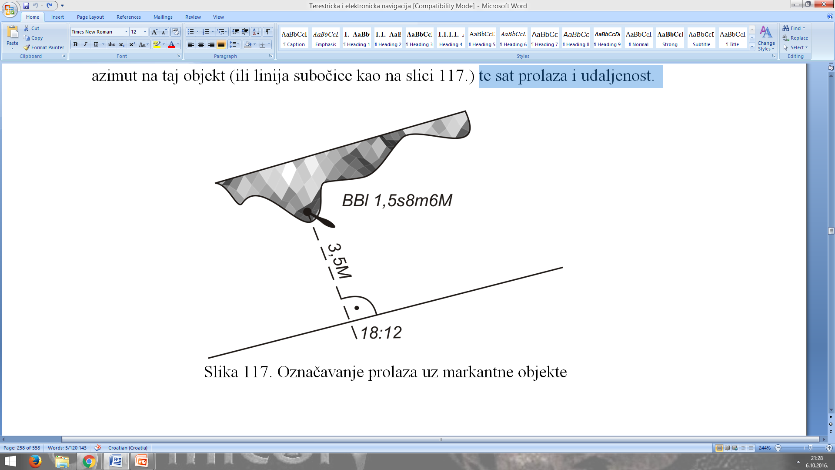
Obilježavanje prolaza uz markantne objekte
Kad u toku obalne plovidbe brod prođe neposredno uz neki markantan terestrički objekat, ubilježit će to u brodski dnevnik. Uobičajeno je označiti: sat, ime objekta, azimut pod kojim je objekat snimljen, odnosno ako je snimljen subočice upisuje se oznaka “⊥”, te udaljenost u miljama do tog objekta. Na karti pak ucrtava se azimut na taj objekt (ili linija subočice kao na slici ) te sat prolaza i udaljenost.

Slide 19
Vođenje obalne navigacije
U navigacijski teškim okolnostima navigator mora biti oslobođen od dugih i kompliciranih postupaka određivanja pozicije broda - to odvlači njegovu pažnju, koriste se jednostavne i brze metode, ali koje su dovoljno točne da se sigurno vodi brod, i da se brod zadrži dovoljno daleko od opasnih područja.
Takve vrste metoda se ne koristite kad je navigacijski put dobro markiran svjetionicima, plutačama, itd. pri uskim prolazima, kanalima, rijekama i slično.
Koja će se od pomoćnih metoda koristiti u praksi ovisi o konkretnim okolnostima te o mogućnosti da se određenu metodu koristi obzirom na trenutnu konfiguraciju obale.
Naročito je važno poznavanje taktičkih elemenata kružnice okretanja broda ( radijus okreta, …)

Slide 20
Manevar okreta broda
Svaki brod ima svoje karakteristične elemente kod okretanja, zaustavljanja u dubokoj i plitkoj vodi i potrebno je dobro poznavati te elemente kod praznog i potpuno nakrcanog broda. Navedeni podaci prikazani su u grafičkom obliku na prikazu čiji je engleski naziv pilot card , koji se postavlja na vidljivom mjestu na zapovjedničkom mostu.Navigator treba voditi računa o drugačijem okretu i zaustavnom putu kojeg ima brod ako se teret nalazi homogeno raspoređen po uzdužnici broda odnosno ako je koncentriran u središnjem ili pramčanom i krmenom dijelu broda.

Slide 21
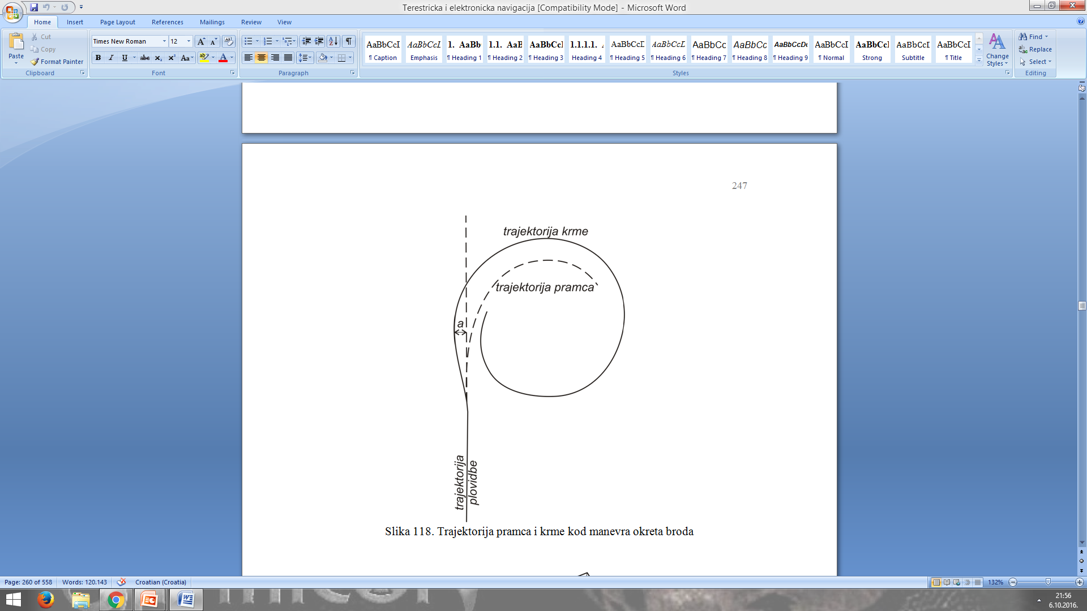
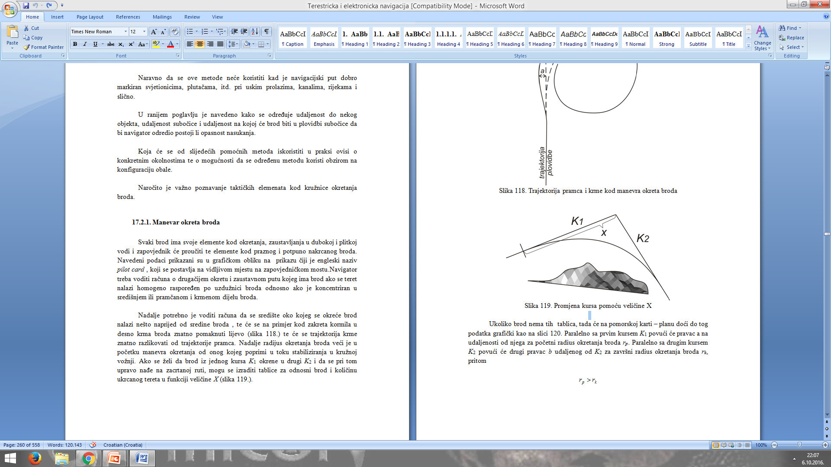
Manevar okreta broda
Središte oko kojeg se okreće brod nalazi se nešto naprijed od sredine broda , te će se na primjer kod zakreta kormila u desno krma broda znatno pomaknuti lijevo , te će se trajektorija krme znatno razlikovati od trajektorije pramca. Nadalje radijus okretanja broda veći je u početku manevra okretanja od onog kojeg poprimi u toku stabiliziranja u kružnoj vožnji.
Ako se želi da brod iz jednog kursa K₁ okrene u drugi K₂ i da se pri tom upravo nađe na zacrtanoj ruti, mogu se izraditi tablice za odnosni brod i količinu ukrcanog tereta u funkciji veličine X .
Trajektorija pramca i krme kod manevra okreta broda
Promjena kursa pomoću veličine X

Slide 22
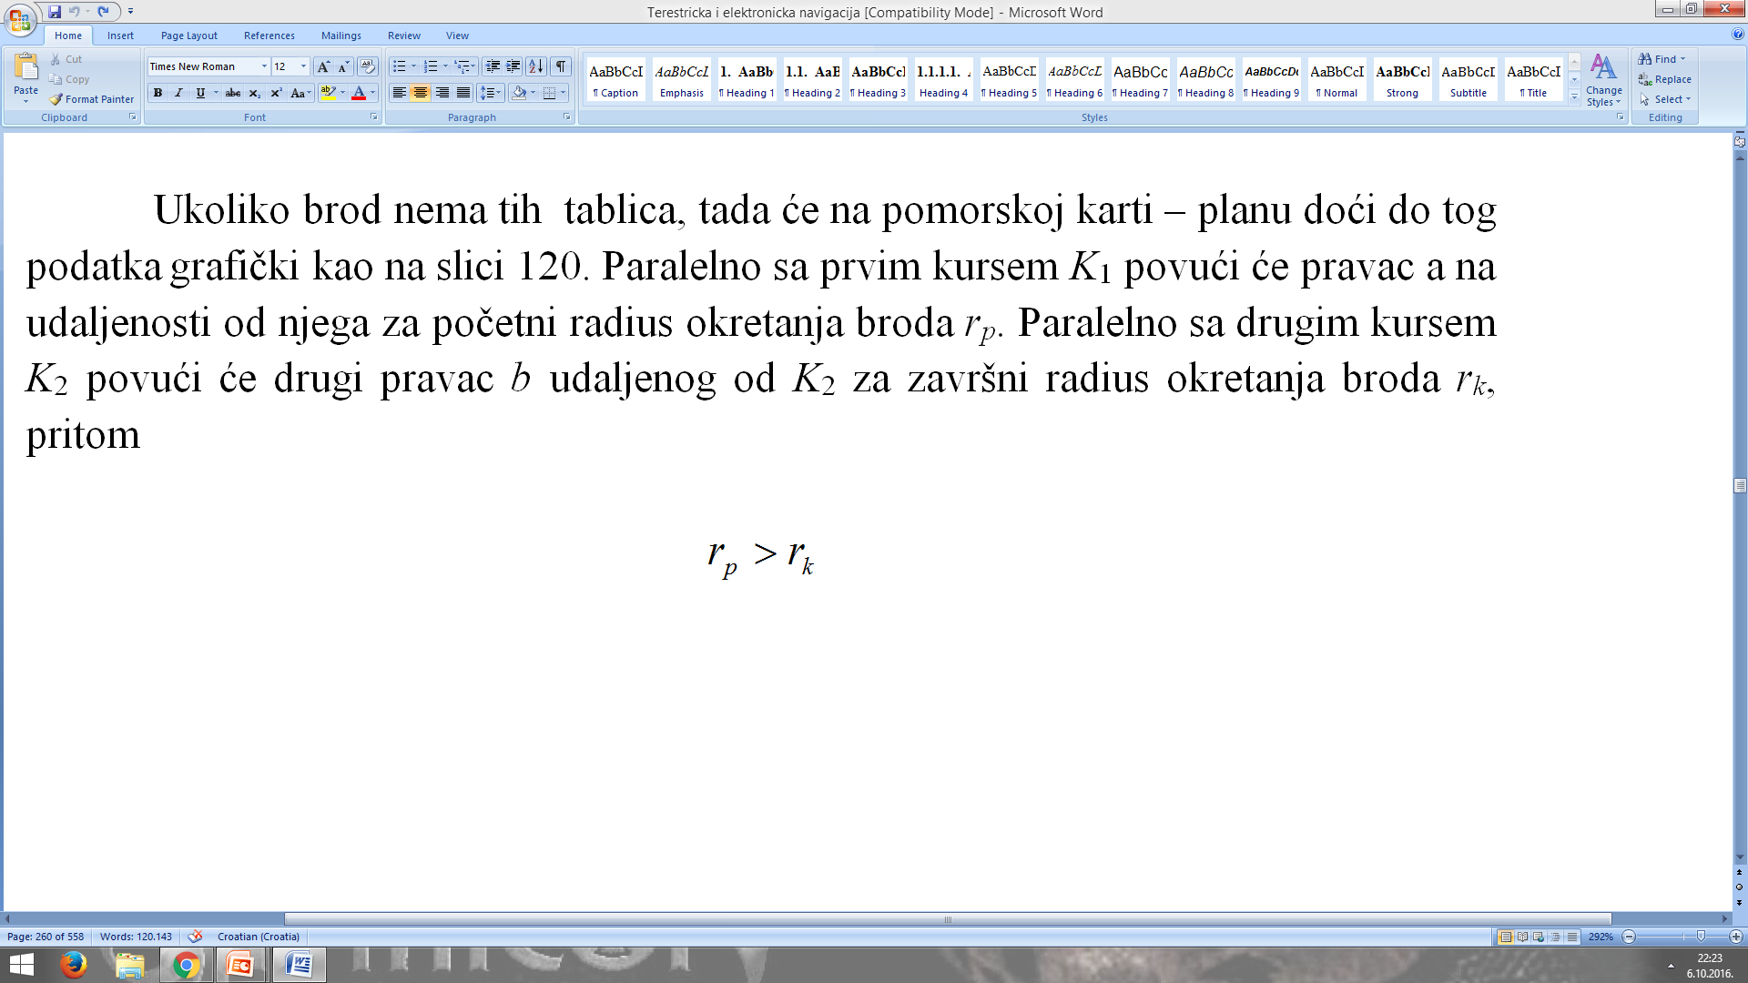
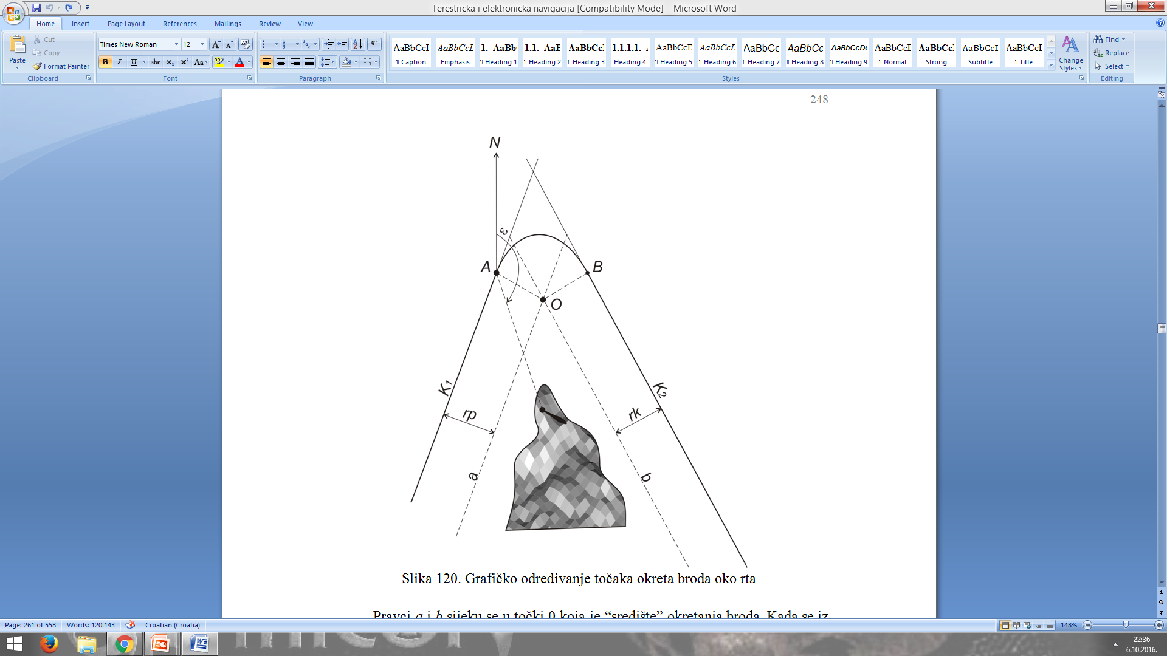
Manevar okreta broda
Ukoliko brod nema takve tablice, tada se na pomorskoj karti – planu određuje taj podatka grafički. Paralelno sa prvim kursem K₁ povuče se pravac a na udaljenosti od njega za početni radius okretanja broda r_{p}. Paralelno sa drugim kursem K₂ povuče se drugi pravac b udaljen od K₂ za završni radius okretanja broda r_{k}, pritom
vrijedi da je

Slide 23
Manevar okreta broda
Grafičko određivanje točaka okreta broda oko rta
Pravci a i b sijeku se u točki 0 koja je “središte” okretanja broda. Kada se iz točke 0 povuče okomica na prvi kurs K₁ dobije se točka A na kojoj valja započeti okretanje da bi brod izašao iz okreta duž trajektorije K₂. Točku A (početak okreta) najlakše se pronađe u navigaciji pomoću azimuta markantnog objekta (svjetionika) ω.

Slide 24
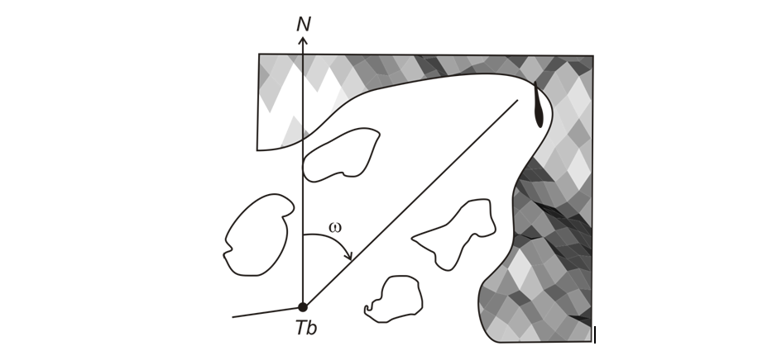
Sigurni azimut
Kada je u nekom opasnom području siguran put moguće proći azimutom nekog markantnog objekta - prolaz do sidrišta tada se iz poznate točke broda T_{b} može uploviti pod jednim sigurnim azimutom. Ovakvi sigurni azimuti su ponekad dani i ucrtani na samim pomorskim kartama.
Sigurni azimut

Slide 25
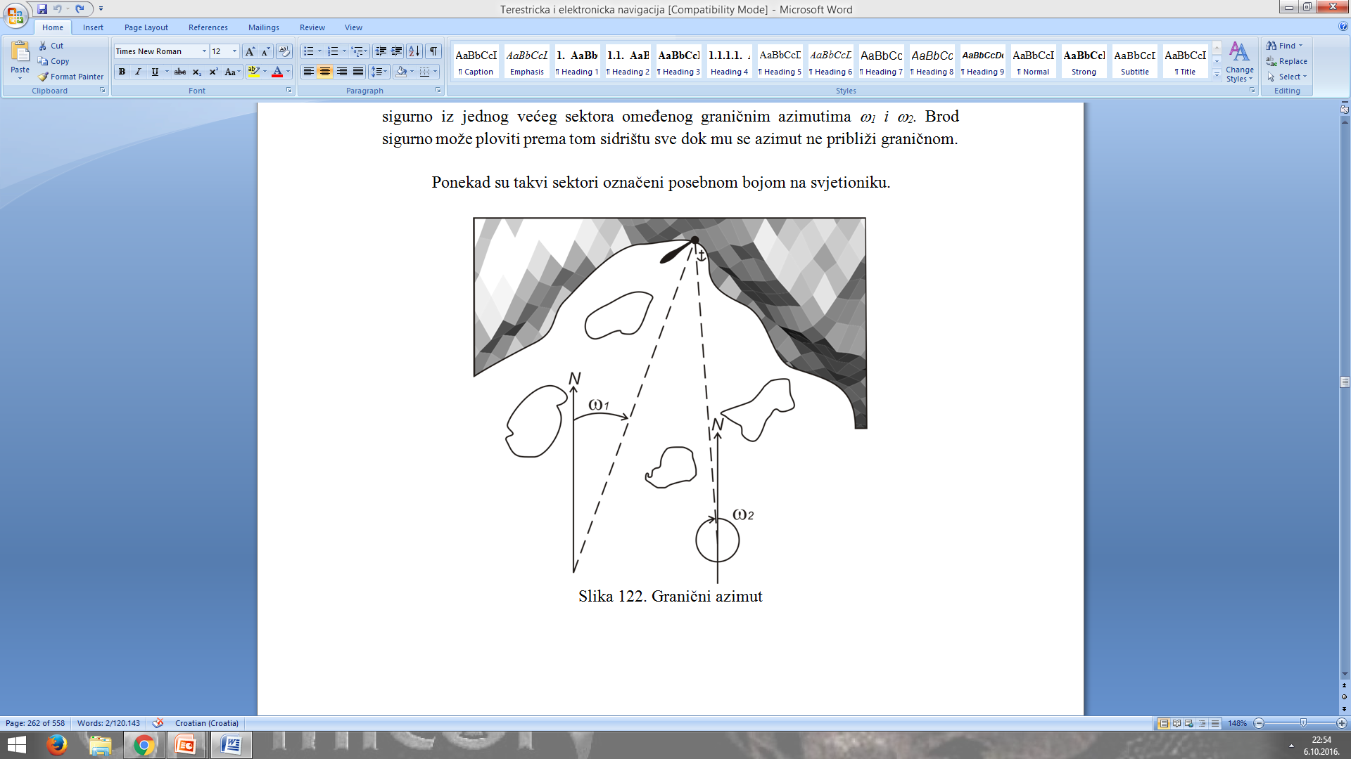
Granični azimut
Ponekad se do određenog mjesta - sidrišta može doploviti sigurno iz jednog većeg sektora omeđenog graničnim azimutima ω₁ i ω₂. Brod sigurno može ploviti prema tom sidrištu sve dok mu se azimut ne približi graničnom.
Takvi sektori označavaju se posebnom bojom na svjetioniku.
Granični azimut

Slide 26
Sigurni (granični) pokriveni smjer
Najtočniji načina određivanja pravca plovidbe je pomoću pokrivenih smjerova (neovisni su o kompasu) posebice kada su ta dva markantna objekta dovoljno razmaknuta. Kada za uplovljenje u neku luku ili prolaz kroz neki kanal postoji takov sigurni pokriveni smjer, treba ga obavezno koristiti. Nekad pokriveni smjer može biti granični do nekog opasnog područja. Značajni pokriveni smjerovi označeni su na pomorskim kartama.

Slide 27
Sigurna ( granična) izobata
Ako je reljef morskog dna konfiguriran tako da su na primjer s jedne i druge strane plovnog puta opasnosti (hridi,plićine, podrtine, itd. ) tada se može kontrolirati sigurnost plovidbe po toj sigurnoj (graničnoj) izobati.
Sigurna (granična) izobata je ona koju brod ne smije preći jer postoji opasnost od nasukanja.

Slide 28
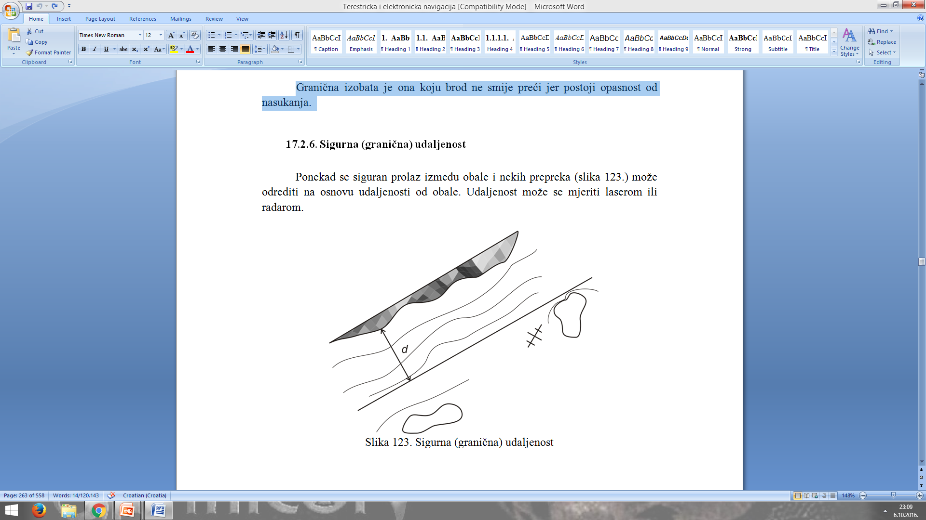
Sigurna (granična) udaljenost
Ponekad se siguran prolaz između obale i nekih prepreka može odrediti na osnovu sigurne (granične) udaljenosti od obale. Navedena udaljenost može se kontrolirati/mjeriti laserom ili radarom.
Sigurna (granična) udaljenost

Slide 29
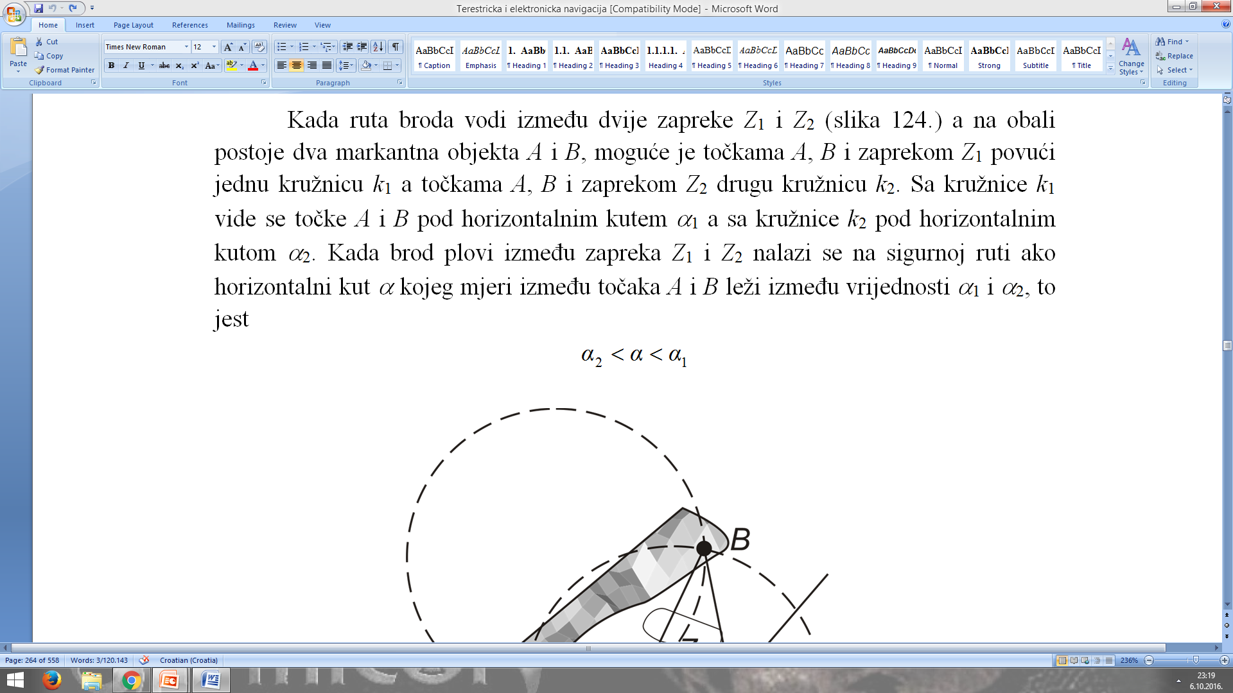
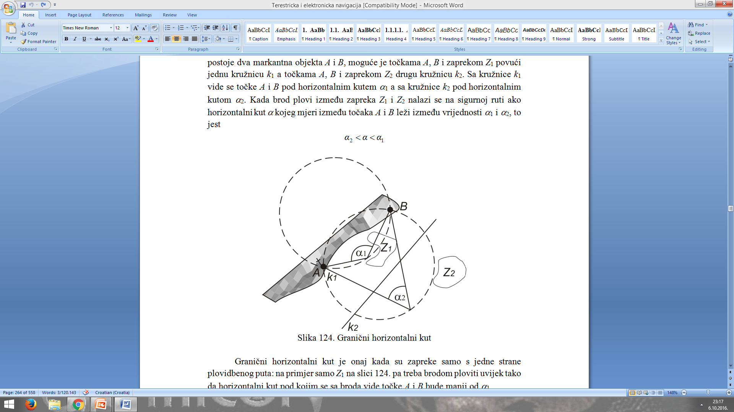
Siguran (granični) horizontalni kut
Kada ruta broda vodi između dvije prepreke - primjerice Z₁ i Z₂ , a na obali postoje dva markantna objekta A i B, moguće je točkama A, B i zaprekom Z₁ povući jednu kružnicu k₁ a točkama A, B i zaprekom Z₂ drugu kružnicu k₂. Sa kružnice k₁ vide se točke A i B pod horizontalnim kutem α₁ , a sa kružnice k₂ pod horizontalnim kutom α₂. Kada brod plovi između zapreka Z₁ i Z₂ nalazi se na sigurnoj ruti ako horizontalni kut α kojeg mjeri između točaka A i B leži između vrijednosti α₁ i α₂ to jest ako je
Granični horizontalni kut α
Granični horizontalni kut je onaj kada su zapreke samo s jedne strane plovidbenog puta: na primjer samo Z₁ na slici 8. pa treba brodom ploviti uvijek tako da horizontalni kut pod kojim se sa broda vide točke A i B bude manji od α₁.

Slide 30
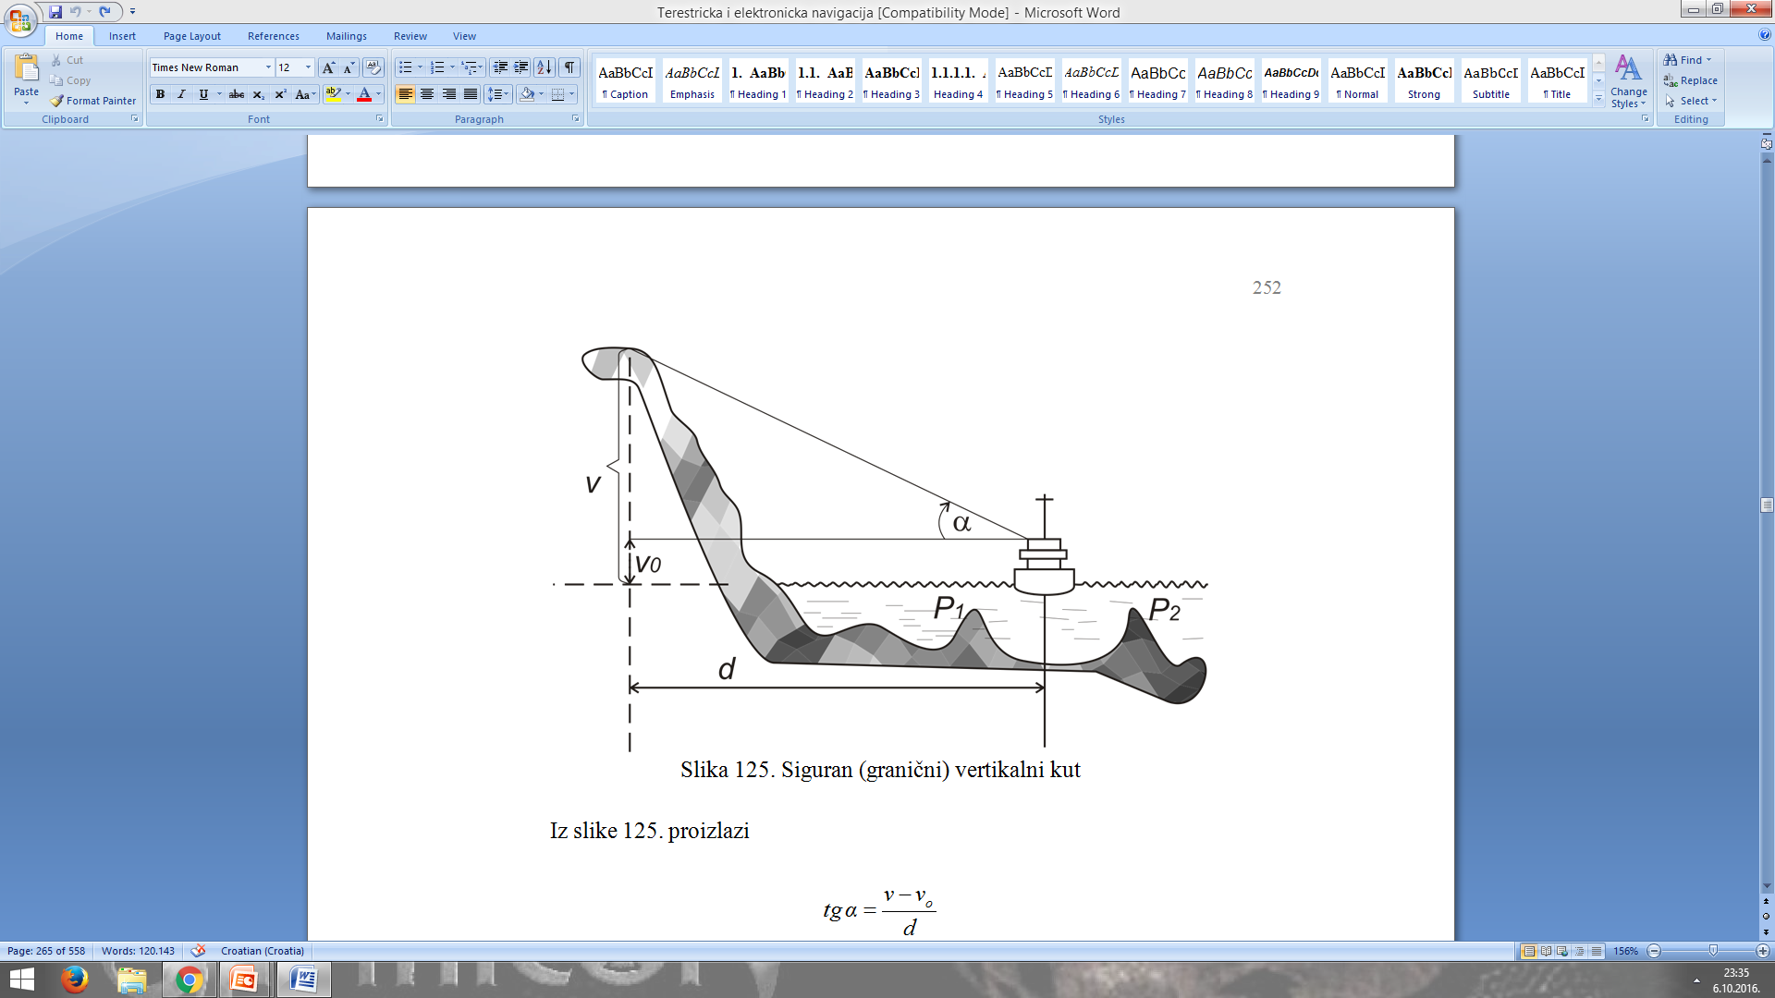
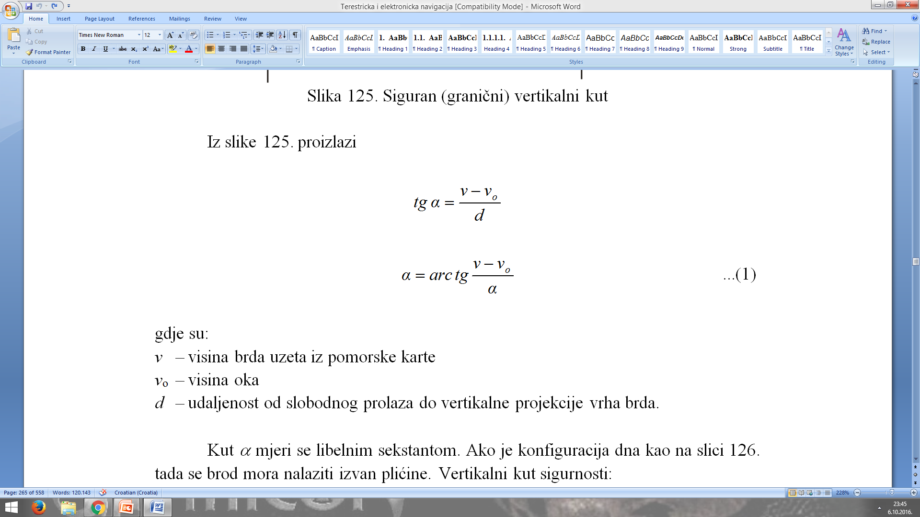
Siguran (granični )vertikalni kut
Ako brod treba proći na određenoj udaljenosti od nekog objekta čija visina je označena na karti između dviju plićina P₁ i P₂ tada se točnost položaja može kontrolirati pomoću vertikalnog kuta - siguran granični vertikalni kut.
Siguran (granični) vertikalni kut
Iz slike proizlazi :

Slide 31
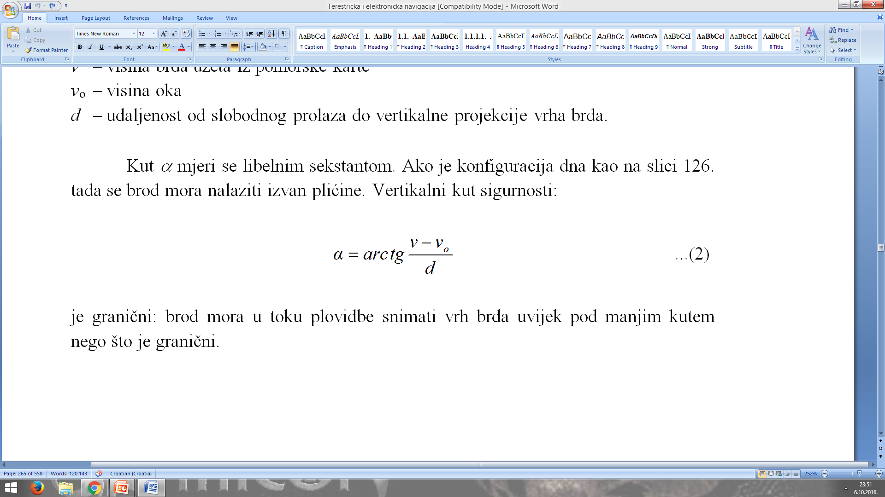
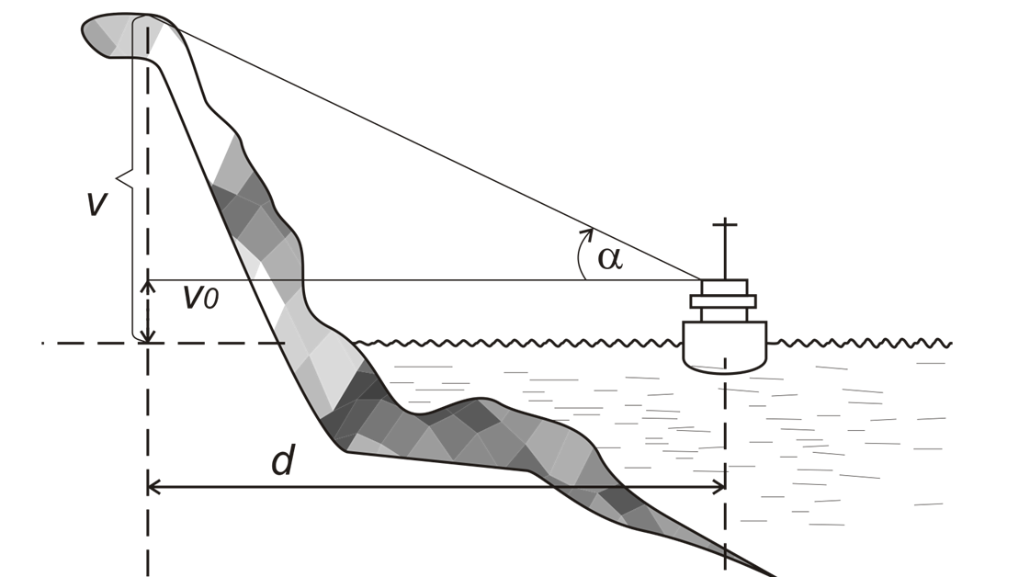
Siguran (granični) vertikalni kut
Kut α mjeri se libelnim sekstantom. Ako je konfiguracija dna kao donjoj slici tada se brod mora uvijek nalaziti izvan plićine. Vertikalni kut sigurnosti tada je :
U plovidbi brod mora neprekidno snimati vrh brda pod manjim kutem nego što je to siguran – granični vertikalni kut α.
Siguran /granični vertikalni kut

Slide 32
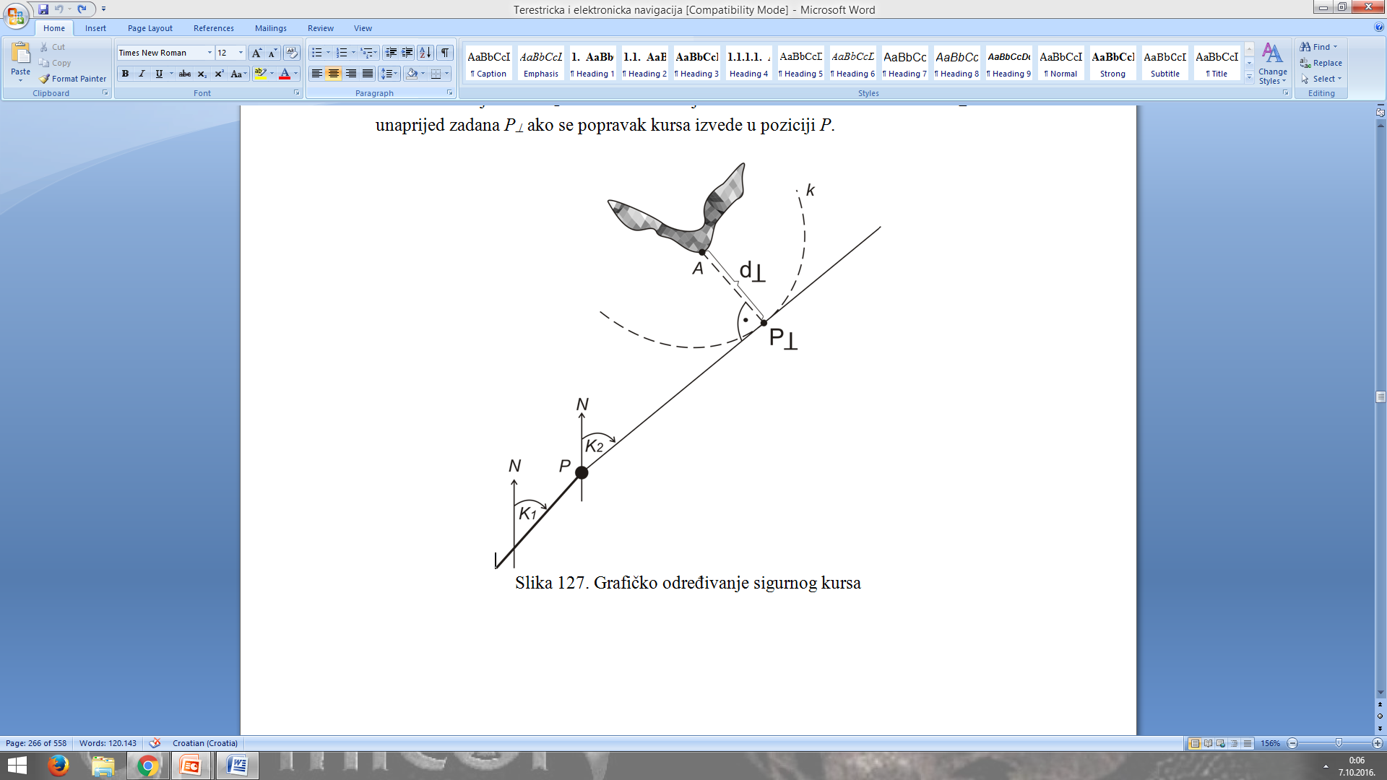
Određivanje sigurnog kursa plovidbe
Ponekad brod plovi u određenom kursu K₁ no postoji opasnost da bi mogao proći preblizu nekog rta A. Tada se na karti oko rta A opiše najmanja udaljenost subočice d⊥ na kojoj brod može sigurno proći lukom kruga k. Tangenta iz pozicije broda P na kružnicu k daje kurs K₂ takav da bi udaljenost subočice u točki subočice P⊥ bila unaprijed zadana d⊥ ako se ispravak kursa izvede u poziciji P.
Grafičko određivanje sigurnog kursa plovidbe

Slide 33
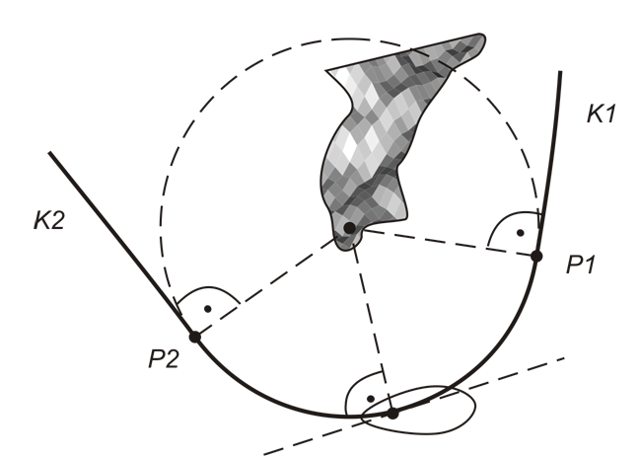
Sigurno zaobilaženje rtova
Sigurno zaobilaženje rtova i usamljenih opasnosti moguće je u principu izvršiti na dva osnovna načina ( I način – varijanta 1. , varijanta 2. , II način) :
I način - varijanta 1. :
U svakom slučaju potrebno je oko rta ili usamljene opasnosti na pomorskoj karti povući luk kružnice unutar koje je sadržana opasnost i unutar koje brod ne smije ući . Brod kursom K₁ dolazi tangencijalno u početnu točku zaobilaženja P₁. U toj točki pramčani kut je 90º odnosno 270º ako se rt (opasnost) ostavlja lijevo. Nakon toga brod plovi tako da mu cijelo vrijeme pramčani kut ostaje 90º (odnosno 270º) dok ne dođe u točku P₂ sa koje tangencijalno napušta kružnicu obilaženja u kursu K₂.
Sigurno obilaženje rtova po kružnici

Slide 34
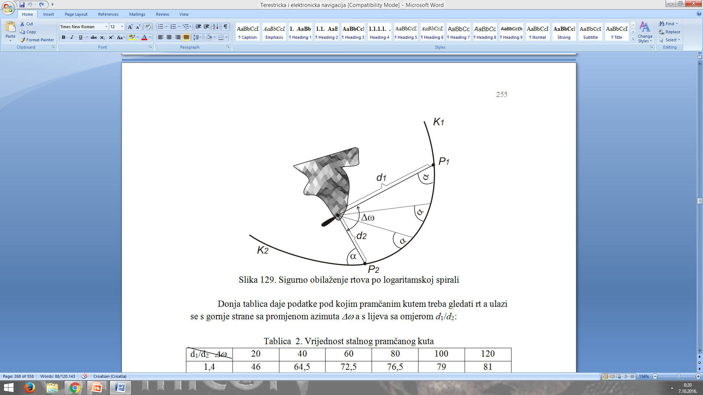
Zaobilaženje rtova
I Način - varijanta II , brod obilazi rt (opasnost) po logaritamskoj spirali :
Brod po dolasku u poziciju P₁ (sa koje vidi rt) pod azimutom ω₁ a na udaljenosti je d₁ počinje okretanje duž logaritamske spirale tako da vidi rt stalno pod istim pramčanim kutem α. U točki P₂, sa koje vidi rt pod azimutom ω₂ i nalazi se na udaljenosti d₂, brod napušta spiralu i nastavlja ploviti po kursu K₂. α – stalni pramčani kut
Obilaženje rtova po logaritamskoj spirali

Slide 35
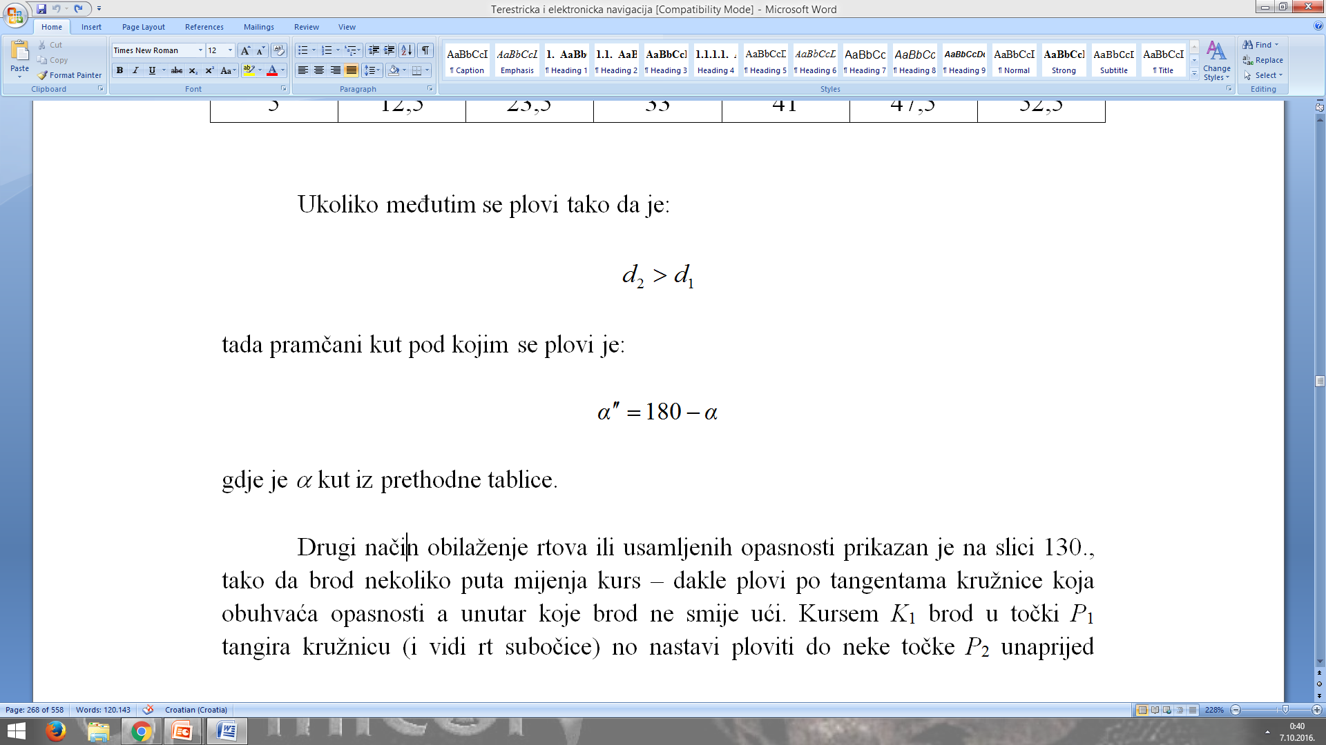
Sigurno zaobilaženje rtova
Donja tablica daje podatke pod kojim pramčanim kutem treba gledati rt, a ulazi se s gornje strane sa promjenom azimuta Δω a s lijeva sa omjerom d₁/d₂:
d₁/d₂ Δω | 20 | 40 | 60 | 80 | 100 | 120
1,4 | 46 | 64,5 | 72,5 | 76,5 | 79 | 81
1,8 | 30,5 | 50 | 60,5 | 67 | 71,5 | 74,5
2,2 | 24 | 41,5 | 53 | 60,5 | 67,5 | 6,5
2,6 | 20 | 36 | 47,5 | 55,5 | 61,5 | 65,5
3 | 17,6 | 32,5 | 43,5 | 52 | 58 | 62,5
4 | 14 | 26,5 | 37 | 45 | 51,5 | 56,5
5 | 12,5 | 23,5 | 33 | 41 | 47,5 | 52,5
Vrijednost stalnog pramčanog kuta :

Slide 36
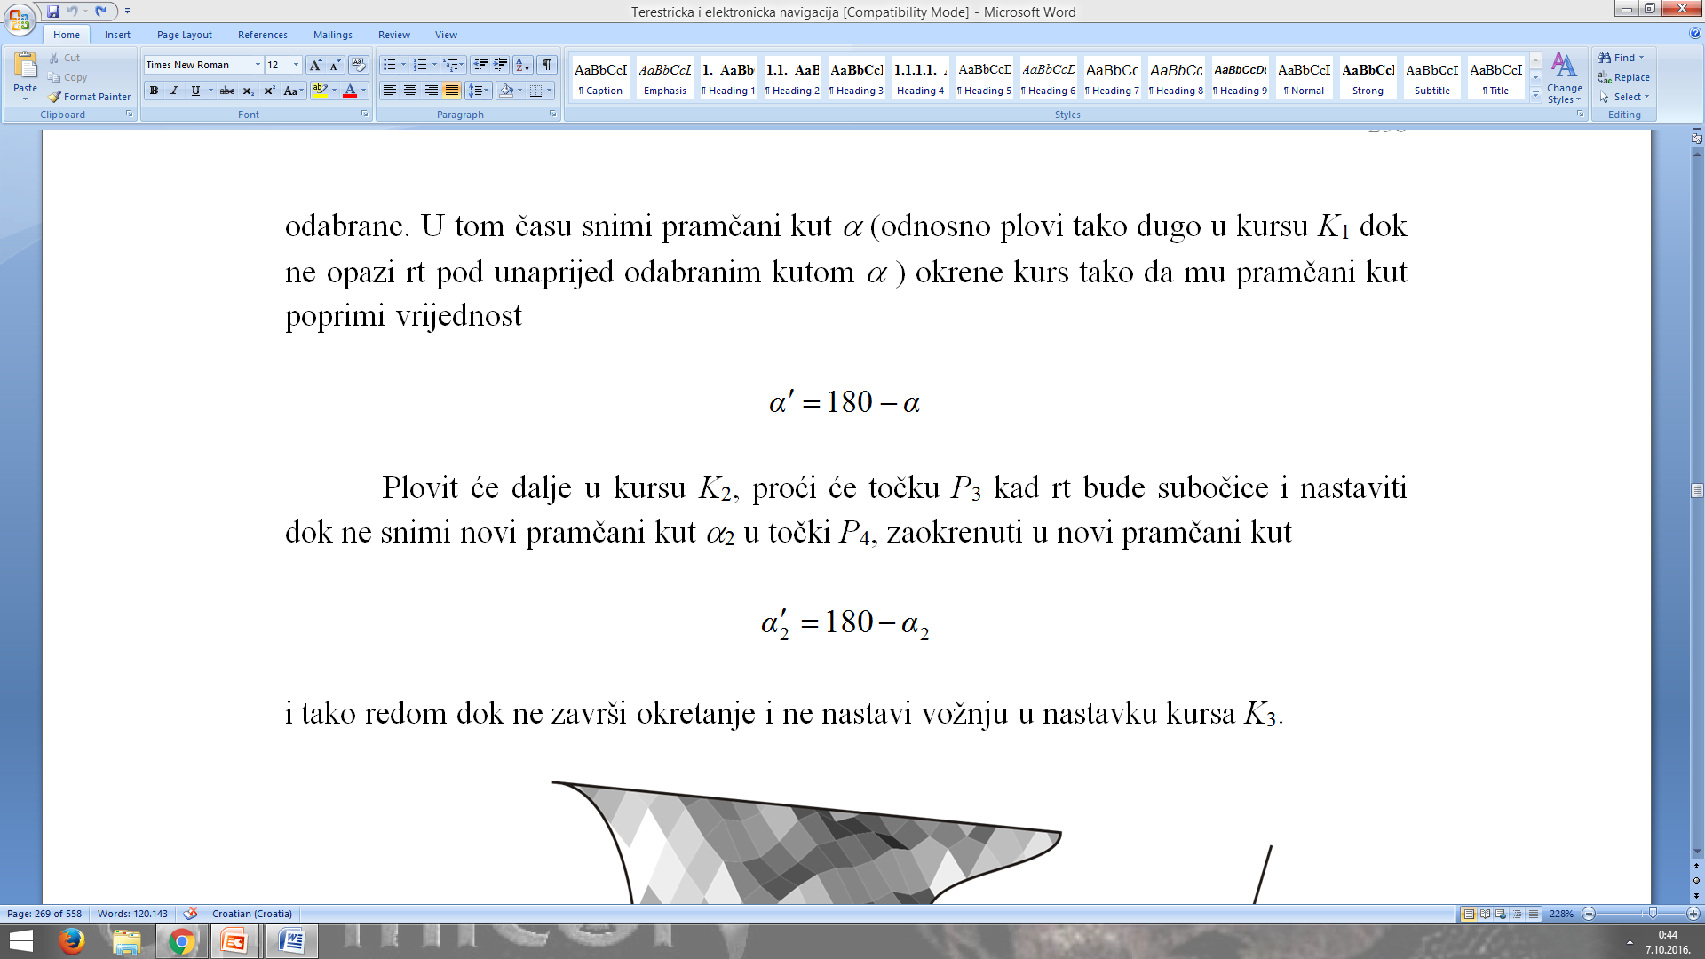

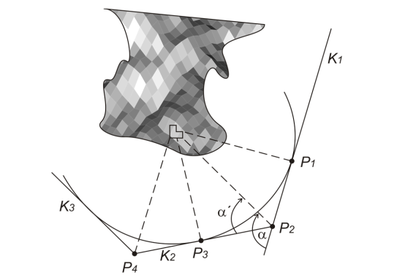
Sigurno zaobilaženje rtova
II Način (obilaženje po tangentama kružnice) - obilaženje rtova ili usamljenih opasnosti izvodi se tako da brod nekoliko puta uzastopce mijenja kurs – dakle plovi po tangentama kružnice koja obuhvaća opasnosti, a unutar koje brod ne smije ući. Kursem K₁ brod u točki P₁ tangira kružnicu (i vidi rt subočice) nastavlja ploviti do točke P₂ koja je unaprijed odabrana. U tom trenutku snimi pramčani kut α (odnosno plovi tako dugo u kursu K₁ dok ne opazi rt pod unaprijed odabranim kutom α ) i okrene kurs tako da mu pramčani kut poprimi vrijednost :
Plovi dalje u kursu K₂, prolazi točku P₃ kad rt bude subočice i nastavlja plovidbu dok ne snimi novi pramčani kut α₂ u točki P₄, i tada zaokreće u novi pramčani kut :
i tako redom dok ne završi okretanje i ne nastavi vožnju u nastavku kursa K_{3 .}
Siguran način obilaženja rtova po tangentama kružnice

Slide 37
Linije položaja u obalnoj plovidbi
Linije položaja ili stajnice su geometrijsko mjesto točaka u kojima se nalazi brod.
U obalnoj navigaciji kod određivanja pozicije broda prvo treba uočiti karakteristične i dobro uočljive objekte na obali i provjeriti da se one nalaze ucrtane na pomorskoj karti. Unaprijed navigator određuje koju će metodu pozicioniranja koristiti. Pozicija broda dobiva se na osnovu presjecanja najmanje dviju stajnica. Može se dobiti na osnovu opažanja izvršenih:
istovremeno, kada je brod prešao malu udaljenost od jednog do drugog osmatranja – max. do 0,1 M
u razmaku vremena, kad su dva opažanja izvršena u većem razmaku vremena.

Slide 38
Linije položaja u obalnoj plovidbi
Ako je moguće, poželjno je poziciju odrediti istovremenim opažanjima, budući da kod pozicije u razmaku vremena na točnost utječe i pogreška kormilarenja i brzine te zanosa uslijed struje i vjetra.
Stajnice se dobivaju mjerenjem kuteva, udaljenosti, dubina, a ponekad i procjenjivanjem.
Stajnice mogu biti: pravci, kružnice, hiperbole te općenito krivulje.

Slide 39
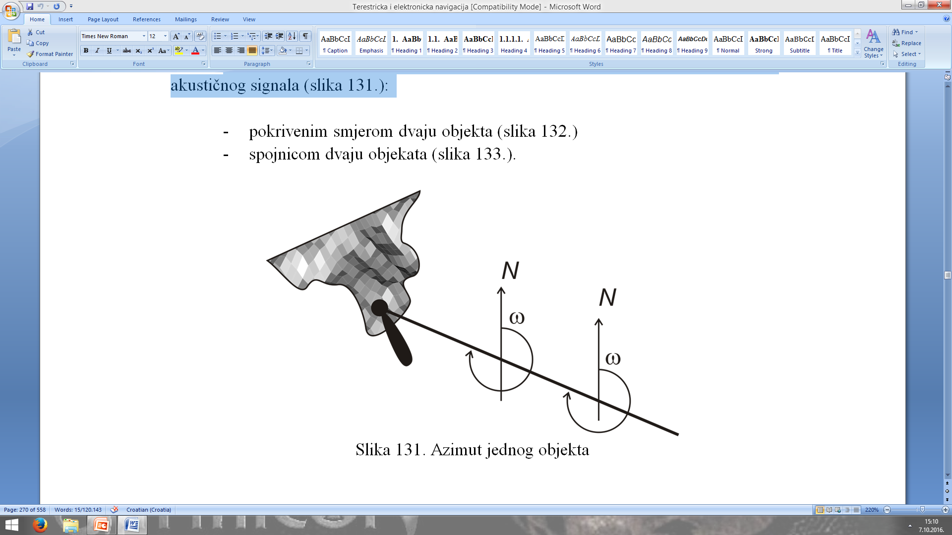
Pravac kao stajnica
Pravac se dobiva na osnovu: azimuta jednog objekta, radio fara, podvodnog akustičnog signala :
pokrivenim smjerom dvaju objekta
spojnicom dvaju objekata
Azimut jednog objekta

Slide 40
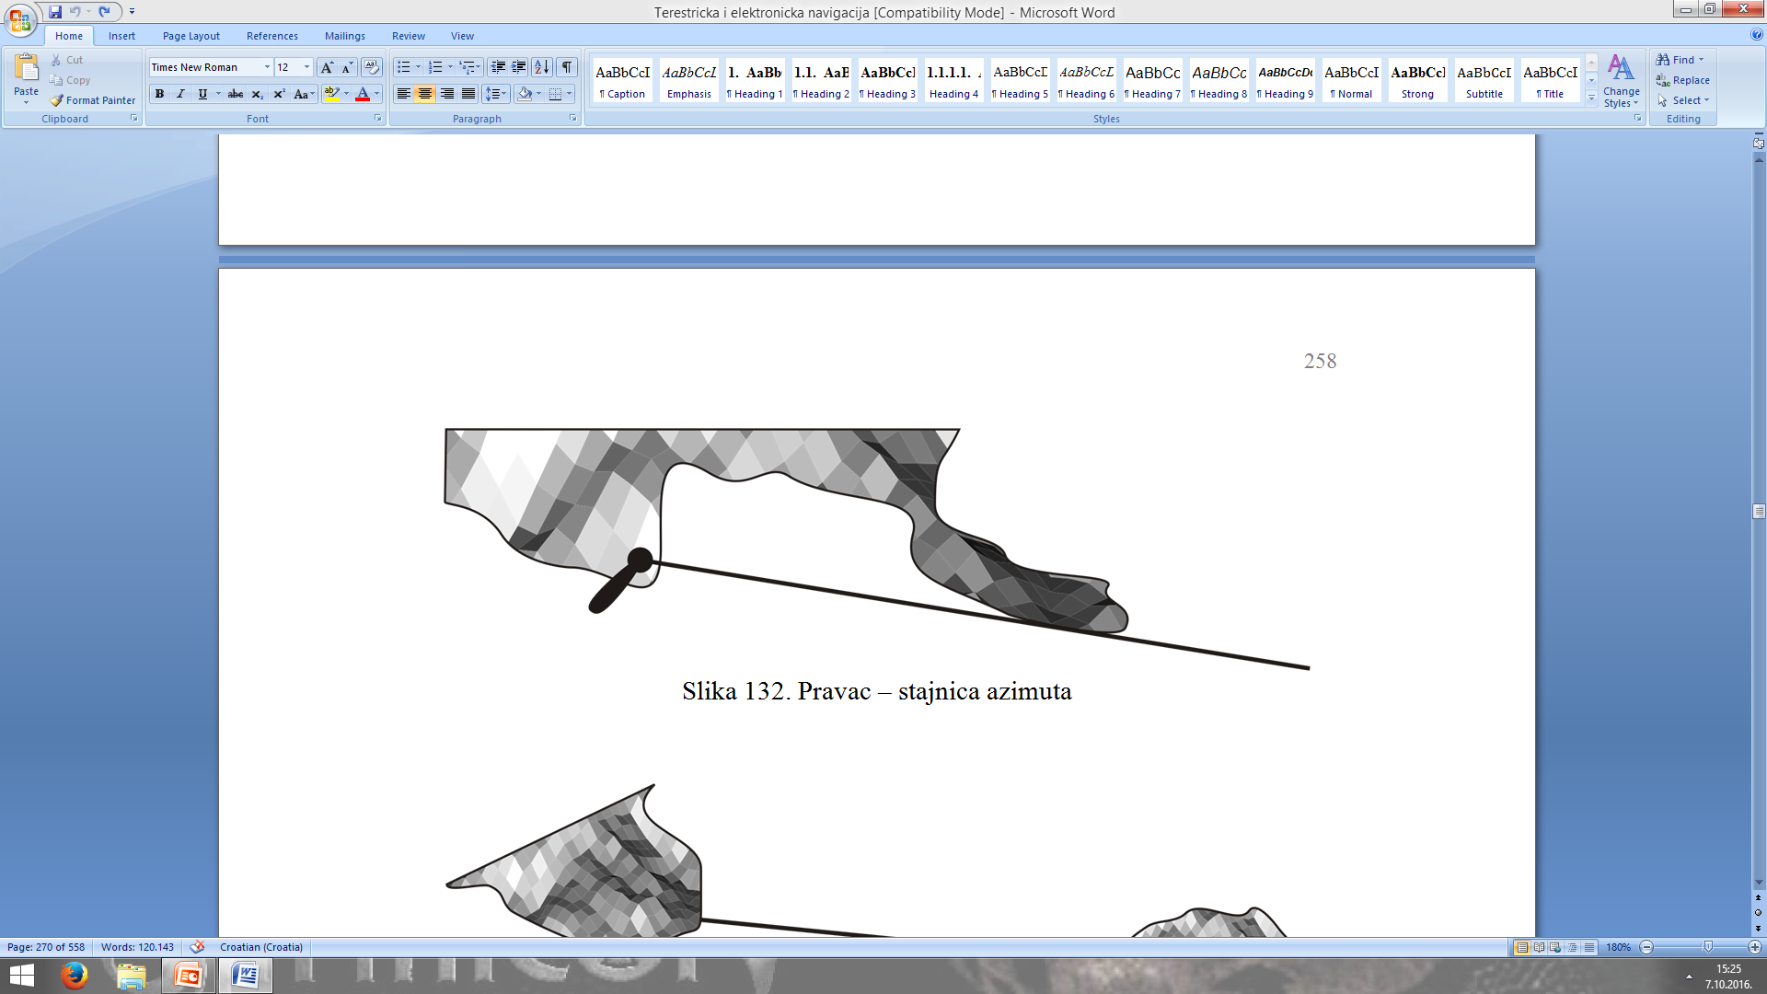
Pravac kao stajnica
Pokrivenim smjerom dvaju objekta :
Pravac – stajnica azimuta

Slide 41
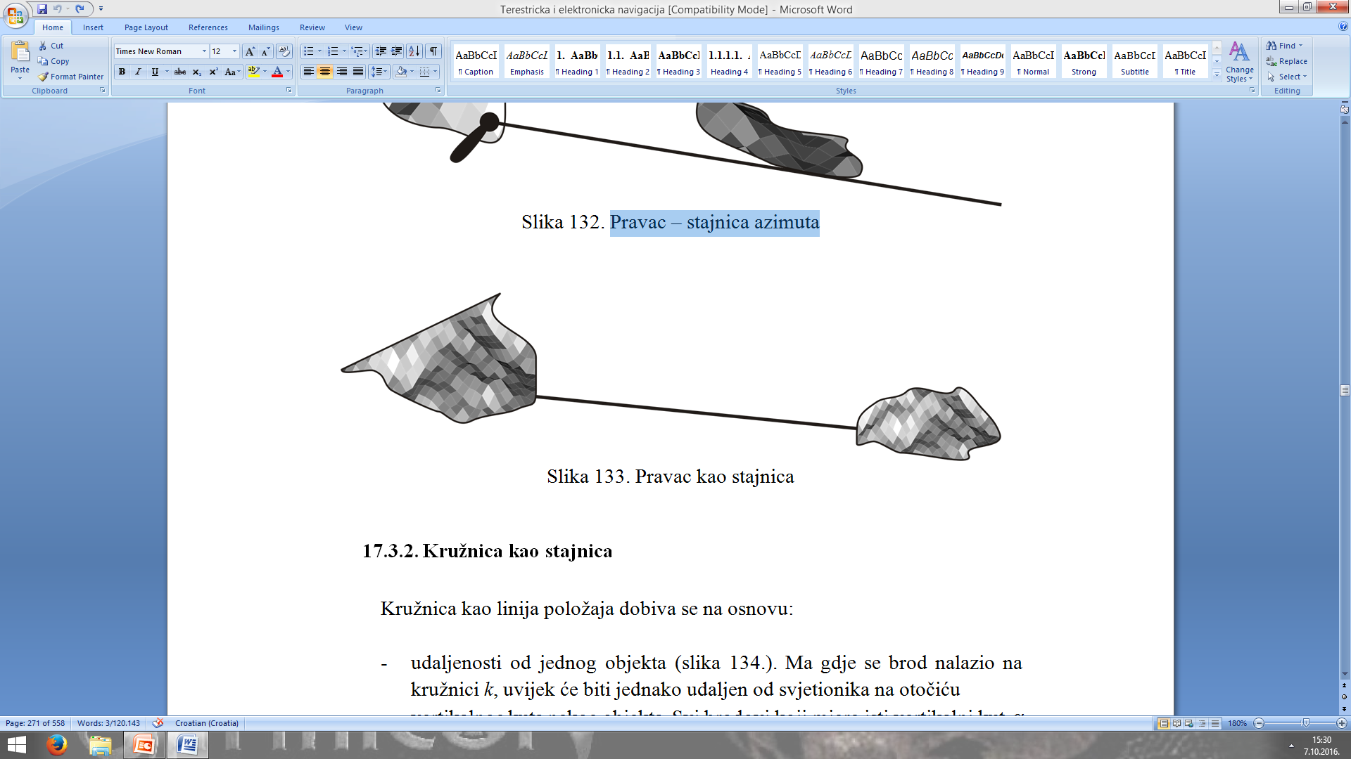
Pravac kao stajnica
Spojnicom dvaju objekata :
Pravac kao stajnica

Slide 42
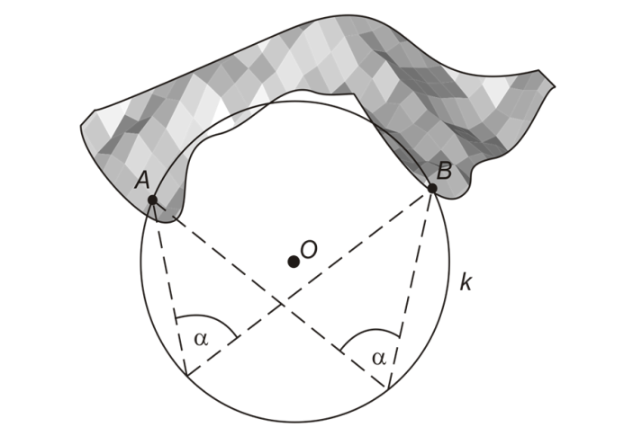
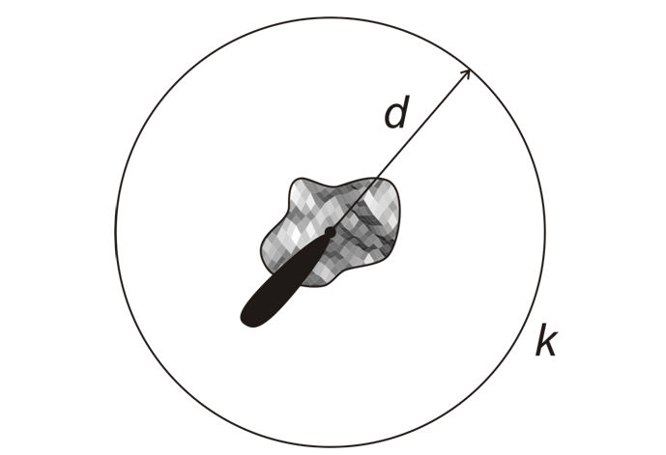
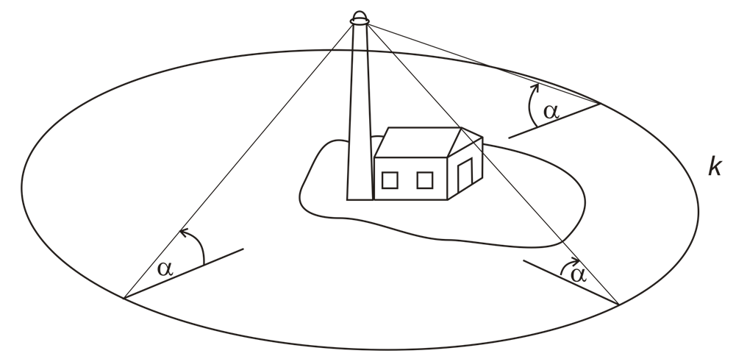
Kružnica kao stajnica
Kružnica kao linija položaja dobiva se na osnovu:
udaljenosti od jednog objekta - Gdje se motritelj nalazio na kružnici k, uvijek će biti jednako udaljen od
svjetionika na otočiću
vertikalnog kuta nekog objekta- Svi motritelji koji mjere isti vertikalni kut α nalaze se na kružnici k kao liniji pozicije.
Na osnovu vertikalnog kuta i visine objekta može se izračunati horizontalna udaljenost do objekta
horizontalnog kuta između dva objekta - Svi motritelji na kružnici k mjerit će isti horizontalni
kut α između objekata A i B.
Kružnica - stajnica udaljenosti
Kružnica - stajnica vertikalnog kuta
Kružnica – stajnica horizontalnog kuta

Slide 43
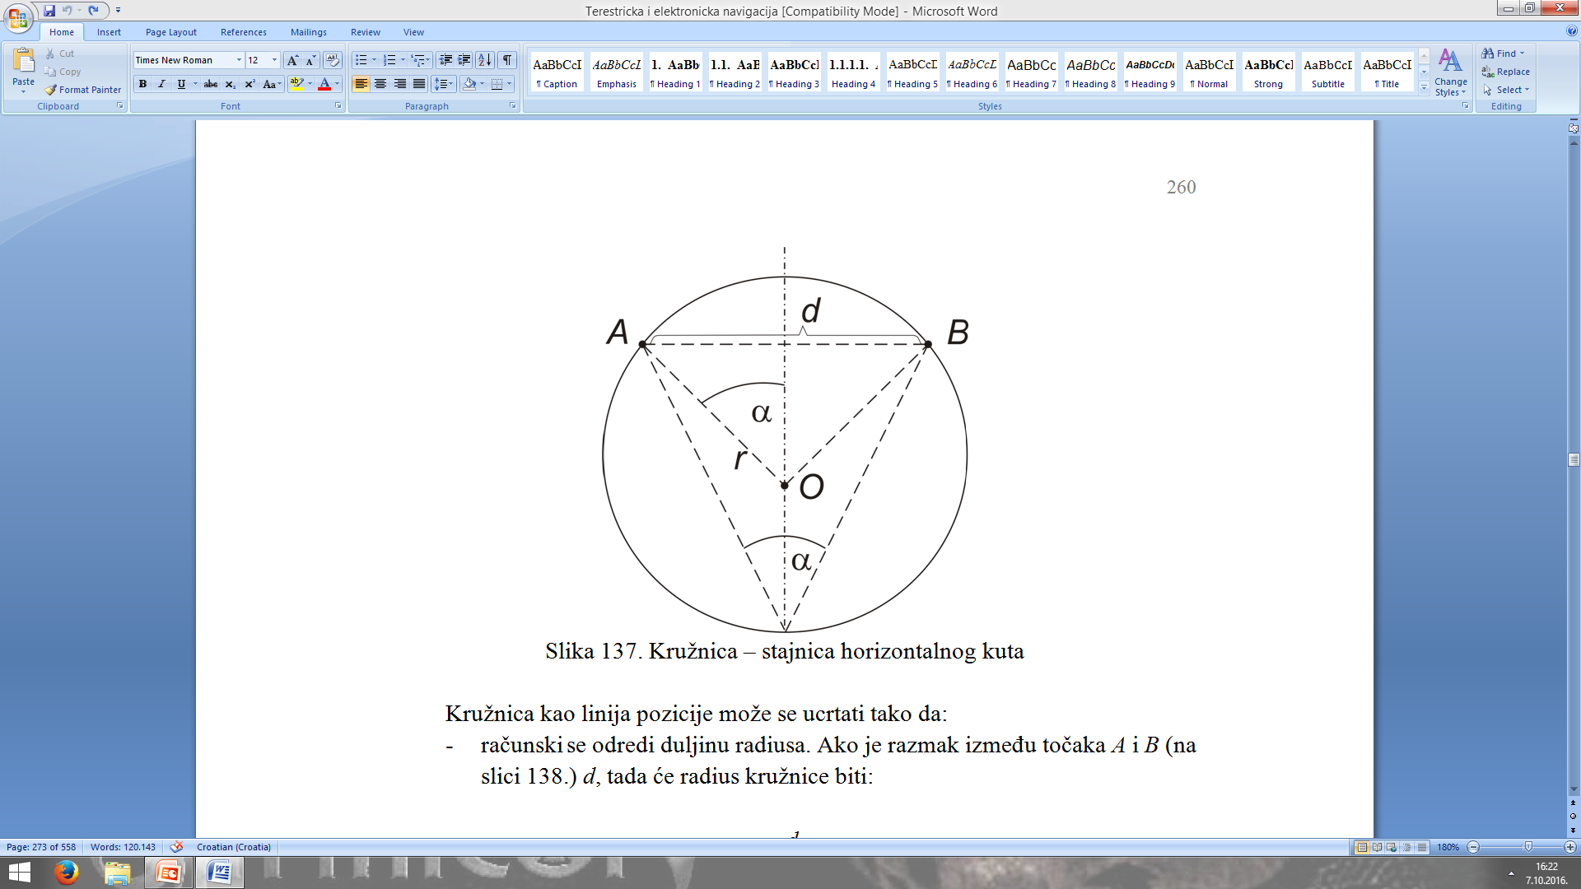
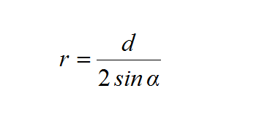
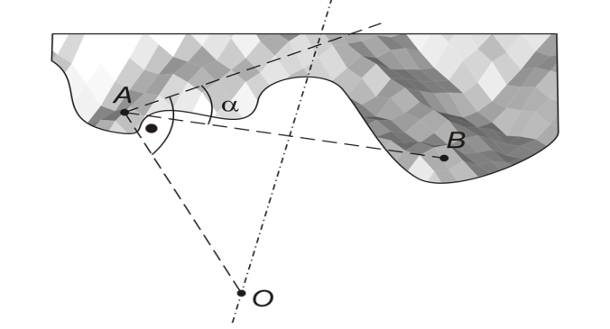
Kružnica kao stajnica
Kružnica – stajnica horizontalnog kuta
Kružnica kao linija pozicije može se ucrtati tako da :
se računski odredi duljina radijusa. Ako je razmak između točaka A i B , d, tada će radius kružnice biti:
gdje je α izmjereni horizontalni kut između objekata A i B. Iz objekta A i B zaokruži se lukom radiusa kružnice i u presjecištu dobiva se središte kružnice.
Konstrukcija kružnice-stajnice pomoću horizontalnog kuta

Slide 44
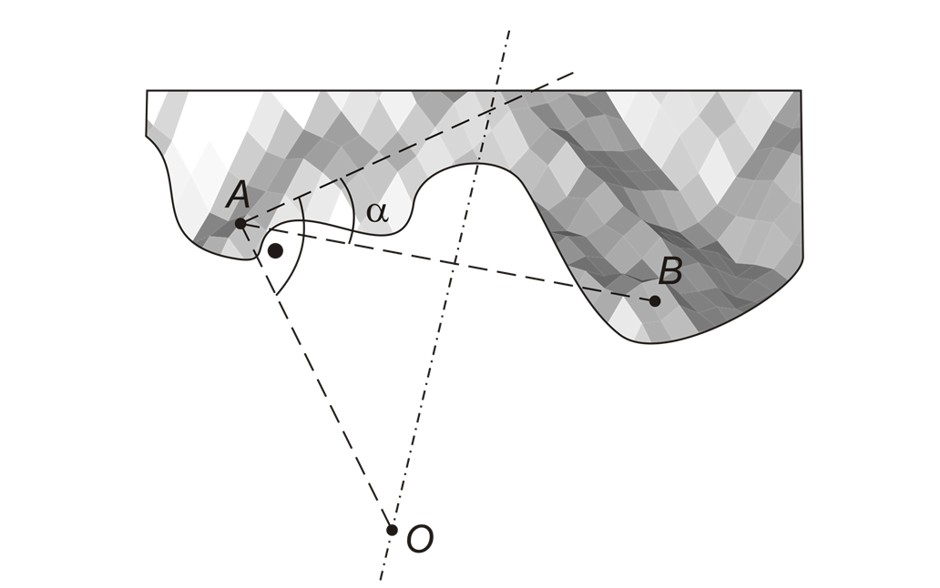
Kružnica kao stajnica
Grafička konstrukcija - linijom se spoje točke A i B i ucrta se simetrala dužine AB. U jednoj od točaka ( A ili B) nanese se u smjeru prema obali izmjereni horizontalni kut α, a okomica u toj točki na taj krak siječe simetralu u točki 0 koja je središte kružnice kao stajnice.
Grafička konstrukcija kružnice-stajnice pomoću horizontalnog kuta

Slide 45
Izobata kao stajnica
Nepravilna krivulja kao stajnica je izobata. Izmjerena dubina dubinomjerom sa broda reducira se na razinu karte.Ona se u navigaciji može koristiti samo kao pomoćna metoda.
Hiperbola kao stajnica
Hiperbola se koristi kao stajnica pri raznim sistemima hiperbolične navigacije kao: Loran –C.

Slide 46
Greške kod određivanja stajnica
Nemoguće je odrediti točnu stajnicu: greške se javljaju uslijed nesavršenosti nautičkih instrumenata, uslijed nesavršenosti čovječjeg oka, dakle subjektivne greške čovjeka, i konačno greške koje se javljaju uslijed valjanja i posrtanja broda, meteoroloških prilika u atmosferi itd.
Ukratko sve greške mogu se klasificirati u:
sistematske koje ovisi o instrumentima
slučajne, koje ovise o ljudskom oku i koje se ponavljanjem mjerenja mogu eliminirati
grube, to su velike pogreške u očitanju, zamjena objekata, ...

Slide 47
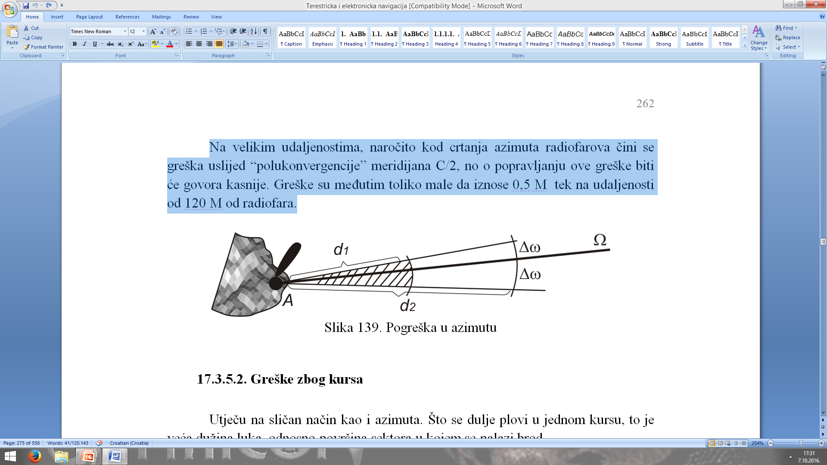
Greška u azimutu
Nastaje uslijed pogreške varijacije i devijacije koja se zbraja pogreški instrumenta i pogreški uslijed ljudskog faktora. Navigator će na kartu ucrtati azimut označen sa Ω, međutim kut azimuta pogrešan je za kut ±Δω. Što je veća udaljenost od objekta, to je dužina luka uslijed ove pogreške veća, odnosno veća je površina sektora u kojem se nalazi brod.
Na velikim udaljenostima, naročito kod crtanja azimuta radiofarova čini se greška uslijed “polukonvergencije” meridijana C/2. Greške su međutim toliko male da iznose 0,5 M tek na udaljenosti od 120 M od radiofara.
Pogreška u azimutu

Slide 48
Greške zbog kursa
Utječu na sličan način kao i azimuta. Što se dulje plovi u jednom kursu, to je veća dužina luka, odnosno površina sektora u kojem se nalazi brod.

Slide 49
Greške uslijed udaljenosti
Određuje li se udaljenost pomoću radara greške su relativno male i to su uglavnom sistematske greške instrumenta.
Navigator čini grešku uslijed:
pogrešne visine oka
konveksnosti Zemljine plohe
refrakcije u atmosferi
točnost visine objekta
točnosti izmjerenog vertikalnog kuta.
Kao preporuku navigatoru može se navesti da izbjegava mjerenje malih vertikalnih kuteva.

Slide 50
Određivanje položaja broda u obalnoj plovidbi
Sigurnost broda ovisi o sposobnosti navigatora da u svakom času odredi poziciju broda. U obalnoj navigaciji koriste se uočljive i na pomorskoj karti ucrtane oznake kao: svjetionici, zvonici, markantne građevine, otočići i ljudi, oštri rubovi kopna, plutače itd. Ponekad to može da bude i izobata, no treba izmjerene dubine reducirati na nivo karte. Položaj broda određen istovremenim snimanjem dva terestrička objekta naziva se “opažena pozicija” (engl. fix, observed fix). U skladu s teorijom grešaka u navigaciji ,optimalni kut sjecišta dviju stajnica je 90° , odnosno kut sjecišta stajnica mora biti veći od 30° , odnosno manji od 150°.
Ukoliko stoji na raspolaganju samo jedan terestrički objekt tada je potrebno vršiti snimanje u razmaku vremena. Takva se pozicija naziva pozicija u vremenskom razmaku (engl. running fix) .

Slide 51
Određivanje položaja broda u obalnoj plovidbi
Ako navigator nema na raspolaganju prikladnog terestričkog objekta ili nebeskog tijela, može približno odrediti poziciju broda samo na osnovu kursa i pređenog puta. Takva se pozicija naziva zbrojenom pozicijom (engl. dead reckon position).
U slučaju da se niti ovakvom metodom ne može odrediti pozicija broda tada se ona procjenjuje od oka ili kombinira sa točnim i procjenjenim podacima. Takva pozicija naziva se procjenjenom (engl. estimated position). Ukoliko se pak može odrediti točnije bar jednu liniju pozicija njen presjek sa procjenjenom linijom dat će vjerojatnu (rektificiranu) poziciju (engl. probable position). Kod svake pozicije broda obvezno se upisuje vrijeme pozicije.

Slide 52
Određivanje položaja broda u obalnoj plovidbi
Metodološki položaj broda može se odrediti:
istovremenim snimanjem jednog , dva ili tri objekta ,
snimanjem u razmaku vremena jednog ili dva objekta
pomoću zbrojene navigacije.

Slide 53
Položaj broda snimanjem jednog terestričkog objekta
Kada je na horizontu uočljiv samo jedan terestrički objekt koji je ucrtan na pomorskoj karti, moguće je položaj broda odrediti na sljedeće načine :
Položaj broda dobiven pomoću azimuta i udaljenosti
Položaj broda u trenutku pojave odnosno isčeznuća objekta na horizontu
Položaj broda na osnovu azimuta i vertikalnog kuta
Položaj broda na osnovu azimuta i izobate
Položaj broda opažanjem dvaju objekata
Položaj sa dva azimuta
Položaj na osnovu azimuta i horizontalnog kuta
Pozicija na osnovu azimuta i udaljenosti
Pozicija na osnovu dviju udaljenosti
Položaj broda na osnovu pokrivenog smjera i udaljenosti od jednog objekta
Položaj broda snimanjem tri terestrička objekta
Položaj broda na osnovu tri azimuta

Slide 54
Položaj broda snimanjem jednog terestričkog objekta
Položaj broda na osnovu pokrivenog smjera i azimuta trećeg objekta
Položaj broda na osnovu pokrivenog smjera i horizontalnog kuta prema trećem objektu
Položaj broda pomoću dva horizontalna kuta
Položaj broda pomoću dva pokrivena smjera
Položaj broda na osnovu motrenja u vremenskom razmaku
Položaj broda dvostrukim snimanjem azimuta jednog objekta
Položaj broda subočice objektu
Položaj broda dvostrukim snimanjem pramčanog kuta jednog objekta
Položaj broda mjerenjem dviju udaljenosti od istog objekta
Položaj broda snimanjem azimuta dvaju objekata u razmaku vremena
Položaj broda snimanjem dviju udaljenosti u razmaku vremena od dva objekta
Položaj broda snimanjem udaljenosti od jednog objekta a azimuta od drugog u razmaku vremena

Slide 55
Položaj broda dobiven pomoću azimuta i udaljenosti
Radarom se snimi azimut ili pramčani kut prema datom objektu (ω = K + α) i udaljenost. Na karti se ucrta azimut trokutom a šestarom se nanese udaljenost.
Drugi način je da se azimut se izmjeri goniometrom a udaljenost laserom/radarom.

Slide 56
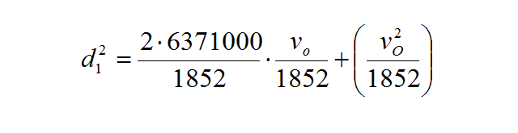

Položaj broda u trenutku pojave odnosno iščežnuća objekta na horizontu
Pomoću ponavljača žiro-kompasa snimi se azimut objekta u trenutku pojave/išćeznuća na horizontu.
Udaljenost d :
Izrazi li se d u nautičkim miljama (M) a visina oka odnosno svjetionika ili brda u metrima tada je :
Udaljenost broda u trenutku pojave/nestanka objekta na horizontu

Slide 57
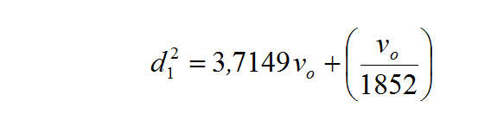
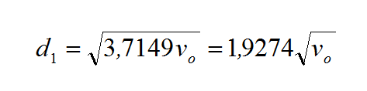

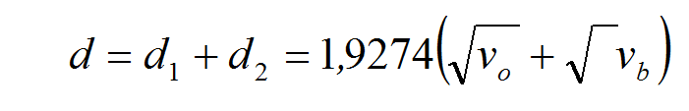
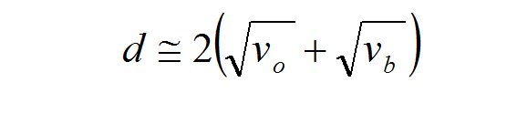
Položaj broda u trenutku pojave odnosno iščežnuća objekta na horizontu
Srednji radius Zemlje 6371 km uzet je na osnovu Internacionalnog zemaljskog elipsoida kojeg je prihvatila međunarodna unija za geodeziju i geofiziku na međunarodnom kongresu u Madridu 1924. god.
Drugi sumand
je u većini slučajeva vrlo mali jer uzme se da je visina oka na brodu 10 m, tada
, njegov udio u drugom korijenu je također vrlo mali: 5,53996⋅10⁻³ i može se zanemariti, tako da se u izrazu za d₁ uzima samo prvi član
Analogan je slučaj kod računanja d₂ za visinu svjetionika odnosno brda
Udaljenost broda u trenutku kada se pojavi ili nestane objekt na horizontu uz pretpostavku da se označi visina oka s v_{o} ,
a visina objekta s v_{b} , može se izračunati na sljedeći način :
Kako se zanemario onaj mali dodatak za visinu oka
pod korijenom a isto tako i za visinu brda
te u većini slučajeva za normalne situacije atmosfere je morski horizont udaljeniji od geometrijskog to se nešto
povećava udaljenost d i zaokružuje na 2 , te gornja jednadžba postaje :

Slide 58
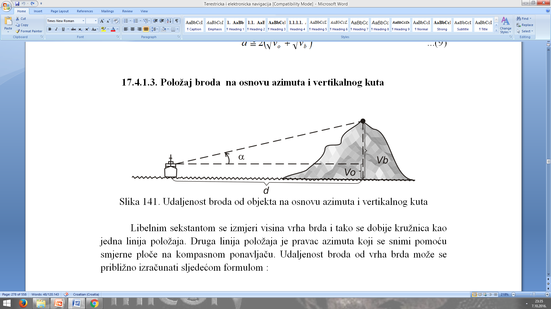
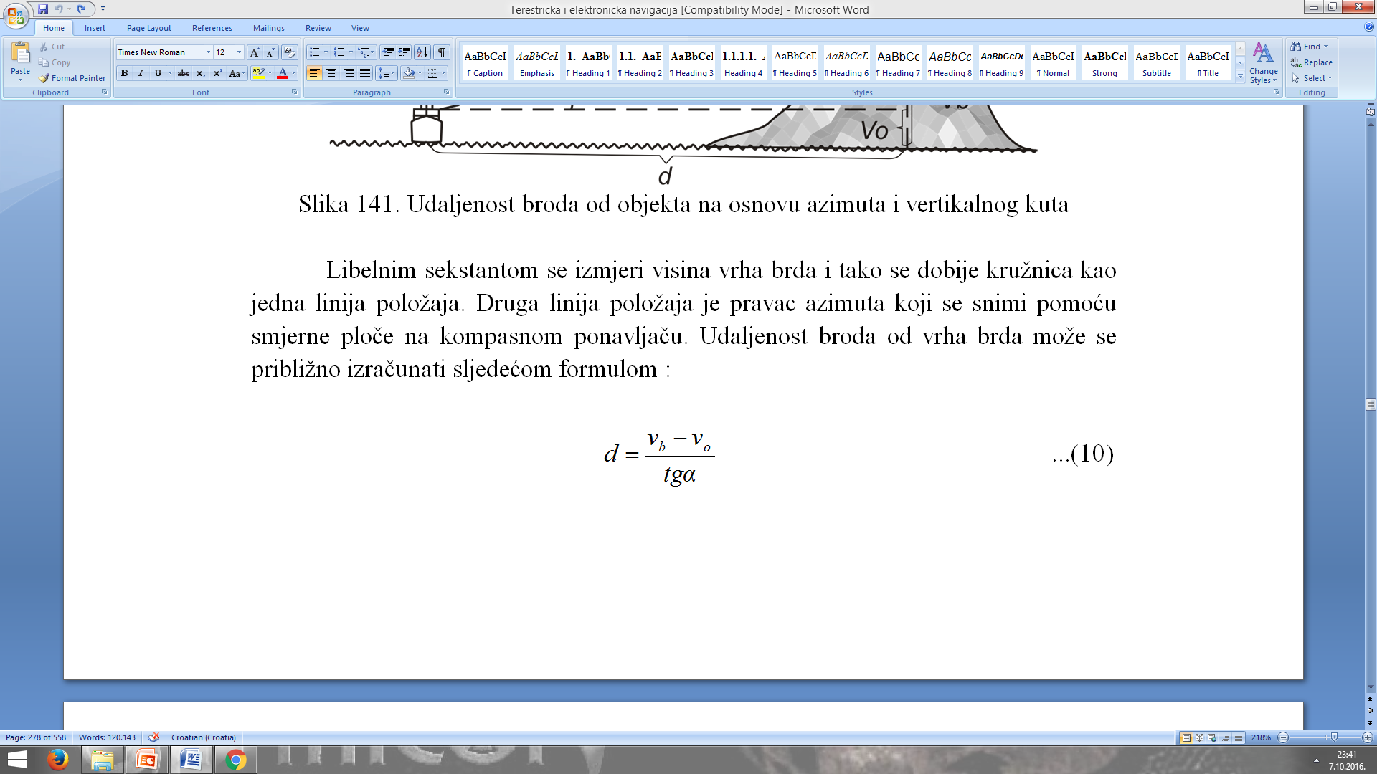
Položaj broda na osnovu azimuta i vertikalnog kuta
Udaljenost broda od objekta na osnovu azimuta i vertikalnog kuta
Libelnim sekstantom se izmjeri visina vrha brda i tako se dobije kružnica kao jedna linija položaja. Druga linija položaja je pravac
azimuta koji se snimi pomoću smjerne ploče na kompasnom ponavljaču. Udaljenost broda od vrha brda može se približno izračunati sljedećom formulom :
tgα = (Vb – Vo) / d
gdje je :
v_{b} – visina brda u metrima
v_{o} – visina oka u metrima
α – vertikalni kut vrha brda izmjeren libelnim sekastantom

Slide 59
Položaj broda na osnovu azimuta i izobate
Goniometrom se izmjeri azimut uočenog a na karti označenog terestričkog objekta a dubinomjerom se izmjeri dubina i reducira na nivo karte. Položaj broda na osnovu ovih snimanja je nepouzdan.

Slide 60
Položaj broda opažanjem dvaju objekata
Položaj broda dobiven opažanjem dvaju objekata je pouzdaniji u odnosu na položaj broda dobiven opažanjem samo jenog objekta jer postoji kontrolna stajnica.Položaj broda može se odrediti korištenjem istovrsnih stajnica (azimuta , udaljenosti ) ili korištenjem raznovrsnih stajnica ( udaljenost , horizontalni kut ,…).

Slide 61
Položaj s dva azimuta
Istovremeno se snime azimuti dvaju uočljivih terestričkih objekata (a koji su označeni na pomorskoj karti), ti se azimuti pretvore u prave i ucrtaju na pomorsku kartu. Kod snimanja azimuta treba paziti da kut među njima bude veći od 30º i manji od 150º, optimalni kut sjecišta je 90º.

Slide 62
Pozicija na osnovu azimuta i udaljenosti
Ponekad se može vrlo dobro snimiti azimut nekog objekta označenog na karti (na primjer svjetionika) no udaljenost (na primjer radarom se može mnogo bolje očitati od nekog drugog objekta (na primjer neke strme obale). Točka broda će biti na sjecištu azimuta jednog objekta i kružnice udaljenosti od nekog drugog objekta.

Slide 63
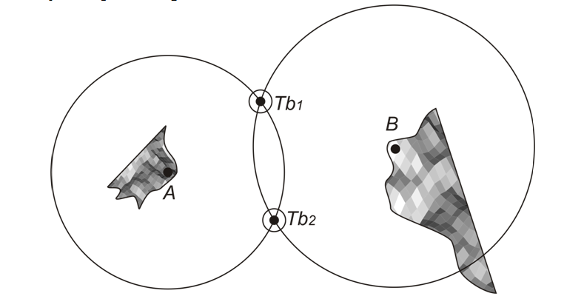
Pozicija na osnovu dviju udaljenosti
Radarom se izmjeri udaljenost od broda do dva objekta (A i B). Kružnice sa tim udaljenostima ucrtaju se na kartu i u presjecištu je Tb. Udaljenost se može izmjeriti i sa daljinarom odnosno mjerenjem vertikalnog kuta.
Ovaj postupak daje dva rješenja položaja broda Tb₁ i Tb₂ (kružnice se sijeku u dvjema točkama) no u većini slučajeva će navigatoru biti lako odgonetnuti na kojem se položaju nalazi. Ovaj način određivanja položaja broda neovisan je o kompasu pa se primjenjuje kada je pokazivanje kompasa nesigurno.
Određivanje položaja broda pomoću dvije udaljenosti

Slide 64
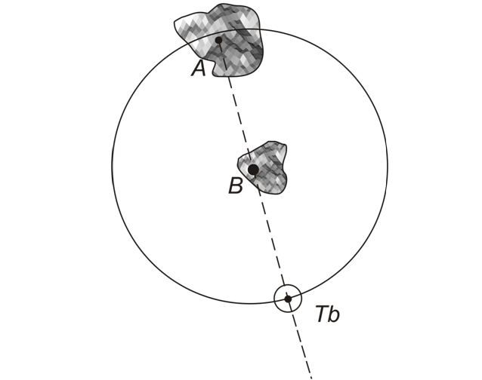
Položaj broda na osnovu pokrivenog smjera i udaljenosti jednog od njih
Točnu stajnicu na pomorskoj karti dobiva se na osnovu pokrivenih smjerova jer je to neovisno o kompasu, pogrešci goniometra itd. Kada takva dva objekta dođu u pokriće ako se radarom ili laserom odredi udaljenost od jednog od njih (obično bližeg), tada je položaj broda na karti određen presjecištem stajnice koji spaja ta dva objekta i kružnicom udaljenosti od bližeg objekta.
Određivanje položaja broda pomoću pokrivenog smjera i udaljenosti

Slide 65
Položaj broda snimanjem triju terestričkih objekata
Kod određivanja položaja broda pomoću dva objekta, navigator nikada nije siguran u točnost ucrtanih linija položaja. Pomoću tri objekta opažanja navigator ima kontrolnu stajnicu. Kada tri linije pozicije čine trokut, tada se položaj broda nalazi unutar tog trokuta. Što je veći trokut, manja je točnost očitanih linija pozicija.
Položaj broda snimanjem triju terestričkih objekata moguće je odrediti korištenjem istovrsnih stajnica (azimuta, udaljnosti, pokrivenih smjerova,…( ili korištenjem raznovrsnih stajnica (azimut, horizontalni kut, udaljenost...).

Slide 66
Položaj broda na osnovu tri azimuta
Postupak se svodi na sljedeće :
snime se azimut sva tri objekta, svedu se na prave azimute i ucrtaju na pomorsku kartu. Kod smjeranja azimuta pojedinih objekata treba paziti da se prvo smjeraju azimuti onih objekata koji se sporije mijenjaju a onda onih koji se mijenjaju brže.

Slide 67
Položaj broda na osnovu pokrivenog smjera i azimuta trećeg objekta
Kad brod dođe u položaj da dva objekta koja su označena ina karti i dobro su vidljiva - dođu u pokrivanje, izmjeri se azimut trećeg objekta. Ovaj način određivanja položaja broda je preporučljiv budući da linija pozicije dobivena smjeranjem pokrivenog smjera ima visoku točnost, naročito ako je razmak među objektima koji se pokrivaju dovoljno velik, a bliži objekt dovoljno blizu broda.

Slide 68
Položaj broda na osnovu pokrivenog smjera i horizontalnog kuta prema trećem objektu
O ovaj postupak daje vrlo točnu poziciju , jer ne ovisi o kompasu. Praktično rješenje ove pozicije je kao i kod određivanje pozicije sa horizontalnim kutem i azimutom, samo što umjesto azimuta ovdje je pokriveni smjer.

Slide 69
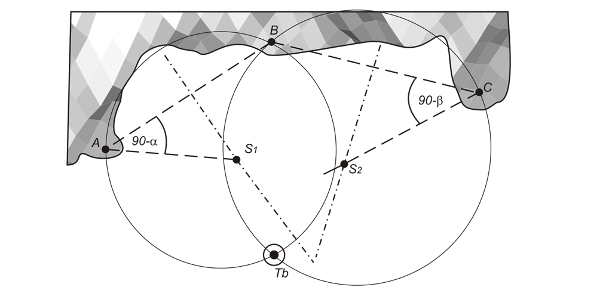
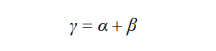
Položaj broda pomoću dva horizontalna kuta
Istodobno se izmjere dva horizontalna kuta između triju objekata A, B i C koji se nalaze na kopnu. Ako je primjerice između objekata A i B izmjeren horizontalni kut α tada se na karti nacrta kružnica položaja pomoću (90˚-α). Nakon toga se između objekata B i C na osnovu snimljenog horizontalnog kuta β ucrta druga kružnica položaja (90˚-β). U sjecištu tih dviju kružnica položaja nalazi se pozicija broda koja je neovisna o brodskom kompasu.
Određivanje položaja broda pomoću dva horizontalna kuta
Nedostatak ove metode je u tome što iako navigator ima na raspolaganju tri objekta, dobiva samo dvije linije pozicije i nesiguran je u njihovu pouzdanost. Kao jedina kontrola moguće je izmjeriti kut γ između krajnjih točaka A i C . Vrijedi sljedeći odnos :
Na taj način može se kontrolirati da li su kutevi α i β ispravno snimljeni.

Slide 70
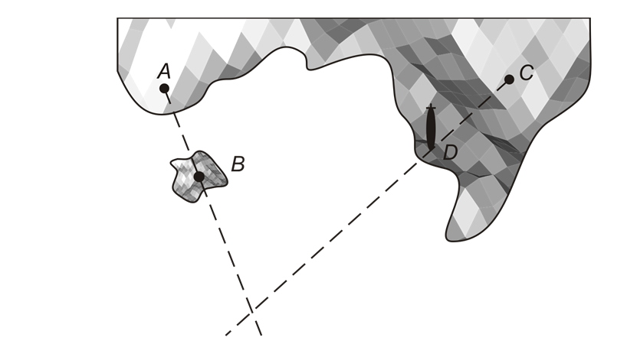
Položaj broda pomoću dva pokrivena smjera
Kod ove metode je važno da za svaki pokriveni smjer bliži objekti budu što bliži brodu a dalji što udaljeniji. Također obzirom na teoriju grešaka poželjno je da se pokriveni smjerovi sijeku pod kutem koji je što bliži pravom. Ovakav način određivanja položaja broda može se koristiti kod malih plovila – čamaca, koji i nemaju kompasa, odnosno kod usidrenih brodova.
Položaj broda pomoću dva pokrivena smjera
Sa četiri terestrička objekata koji su vidljivi direktno s broda ,a ucrtani su na pomorskoj karti mogu se kombinirati razne linije položaja kao: azimuti, pokriveni smjerovi, kružnice položaja kao udaljenost od objekata, ili kao geometrijsko mjesto vrhova snimljenih horizontalnih kuteva ,itd.

Slide 71
Položaj broda na osnovu motrenja u vremenskom razmaku
Može se koristiti u slučaju kada brod može snimiti samo jedan markantni objekt, ili noću kad se idući svjetionik može uočiti ,tek kada se prvi svjetionik izgubi s horizonta. Pomoću radara može se odrediti položaj broda (azimut i udaljenost od istog objekta). U najtežem slučaju navigator će biti prisiljen odrediti položaj broda dvokratnim snimanjem jednog ili više objekata u razmaku vremena – to se koristi kao pomoćna metoda.
Kod takvog načina određivanja položaja broda dolazi do sljedećih grešaka :
točnosti očitanog sata (pređeni put)
greške brzinomjera
greške u kormilarenju

Slide 72
Položaj broda na osnovu motrenja u vremenskom razmaku
Kod primjene ove metode treba paziti da se idući azimut izmjeri kad se od prethodnog promijenio najmanje za 30º a ne više od 150º.
Kod određivanja položaja broda snimanjem u razamku vremena koriste se dvije osnovne metode i to položaj broda određen dvostrukim snimanjem jenog objekta u razmaku vremena i položaj broda određen dvostrukim snimanjem dva objekta u razmaku vremena.

Slide 73
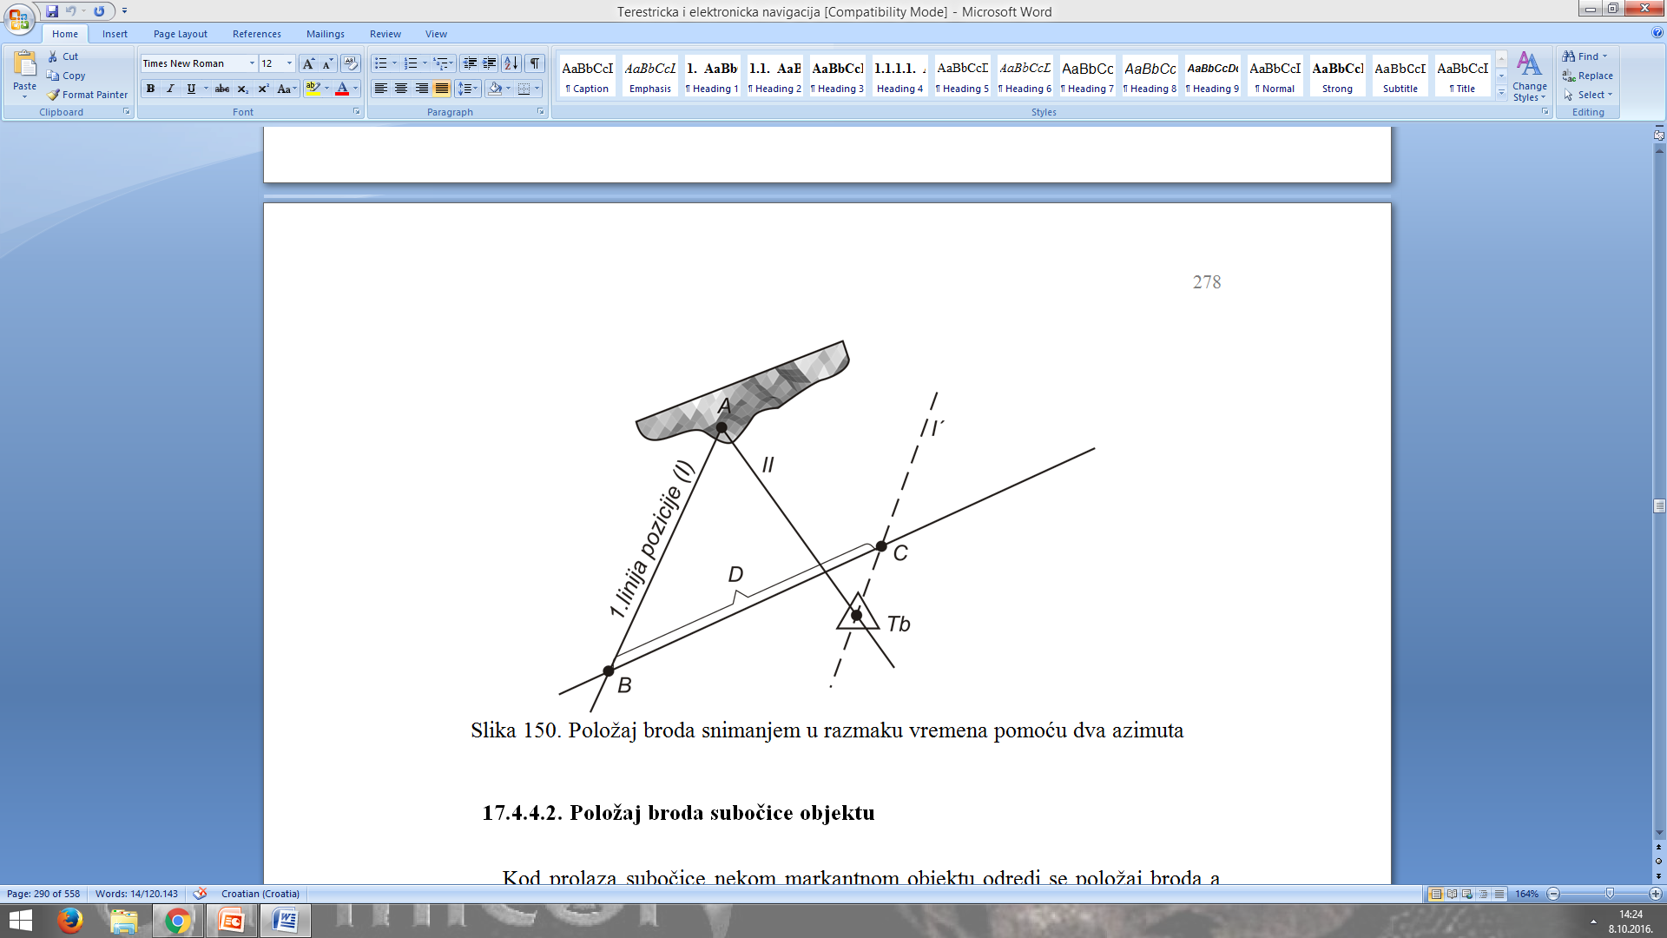
Položaj broda dvostrukim snimanjem azimuta jednog objekta
Izmjeri se azimut objekta A kojeg se odmah ucrta na pomorsku kartu – to je prva linija pozicije ( I stajnica). Presjek te linije pozicije sa ucrtanim kursom označen je s B. Istovremeno sa očitanim azimutom očita se stanje brzinomjera i upiše vrijeme brodskog sata. Kad se azimut promijeni za više od 30º ponovno se snimi azimut na isti objekt i to je druga linija položaja (stajnica II) koja se ucrta na pomorsku kartu. Istovremeno se očita pređeni put na brzinomjeru/ ili se proteklo vrijeme pomnoži sa brzinom broda da se dobije pređeni put D. Pređeni put D prenese od točke B u smjeru kursa do točke C. Točkom C povuče se paralela s prvom linijom pozicije I i označi se sa I′. Pozicija broda u trenutku drugog snimanja označena je sa T_{b}. Brod dakle ne plovi po kursu koji je ucrtan na karti, već po kursu koji je paralelan njime ali leži južnije od snimljenog objekta A.
Položaj broda snimanjem u razmaku vremena pomoću dva azimuta

Slide 74
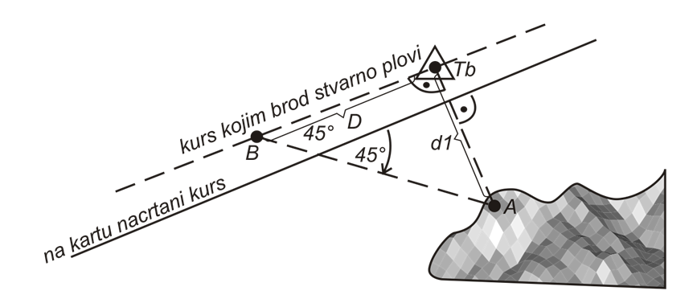
Položaj broda subočice objektu
Kod prolaza subočice nekom markantnom objektu odredi se položaj broda, i to se
unosi u brodski dnevnik u obliku oznake subočice (⊥) i udaljenosti (na primjer 5,2 M) od tog
objekta. Postupak : Namjesti se diopter goniometra na pramčani kut α = 45º. U času
kad se objekt ugleda kroz diopter očita se stanje brzinomjera i brodskog sata. Namjesti se diopter
na pramčani kut 90º te ponovo čeka pojavu - istog objekta A u diopteru. U tom času ponovno se
očita stanje brzinomjera i brodskog sata i izračuna pređeni put D. Pređeni put D jednak je
udaljenosti do objekta A i označava pravi položaj broda T_{b}. Kako je drugo snimanje objekta A učinjeno kada je pramčani kut bio 90º, to znači da je kut u B također 45º. Dakle trokut ΔABT_{b} je istokračan a jednaki kraci su :
.
Položaj broda subočice objektu A
d1 = D

Slide 75
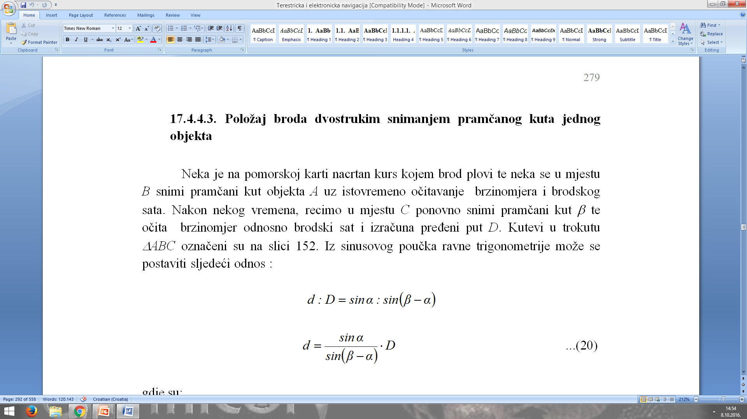
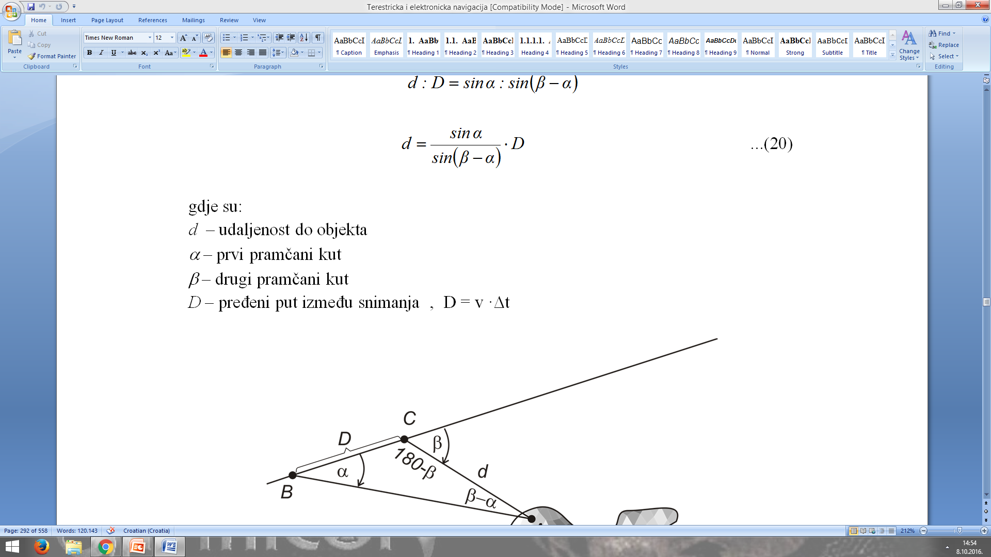
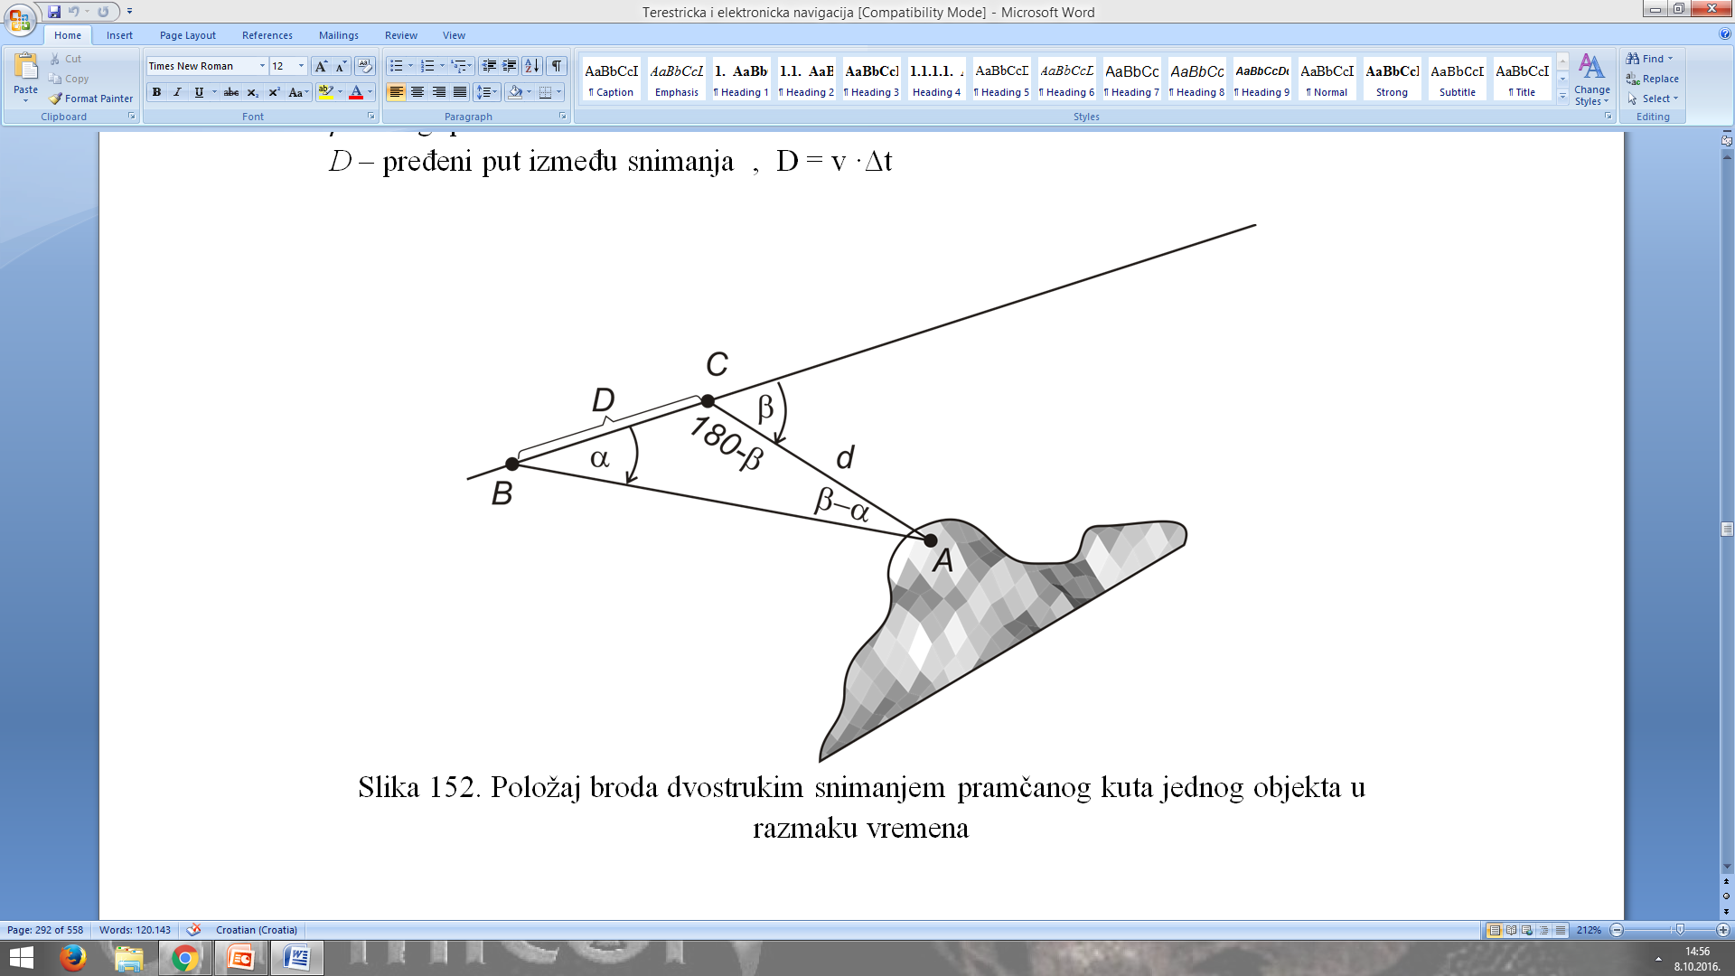
Položaj broda dvostrukim snimanjem pramčanog kuta jednog objekta
Na pomorsku kartu ucrta se kurs kojem brod plovi. U točki B snimi se pramčani kut objekta A uz istovremeno očitavanje brzinomjera/brodskog sata. Nakon određenog vremena, u točki C ponovno se snimi pramčani kut β te očita brzinomjer/brodski sat i izračuna pređeni put D. Iz trokuta ABC primjenom sinusovog poučka ravne trigonometrije može se postaviti sljedeći odnos:
gdje je:
d – udaljenost do objekta
α – prvi pramčani kut
β – drugi pramčani kut
D – pređeni put između snimanja ,
Položaj broda dvostrukim snimanjem pramčanog kuta jednog objekta u razmaku vremena

Slide 76
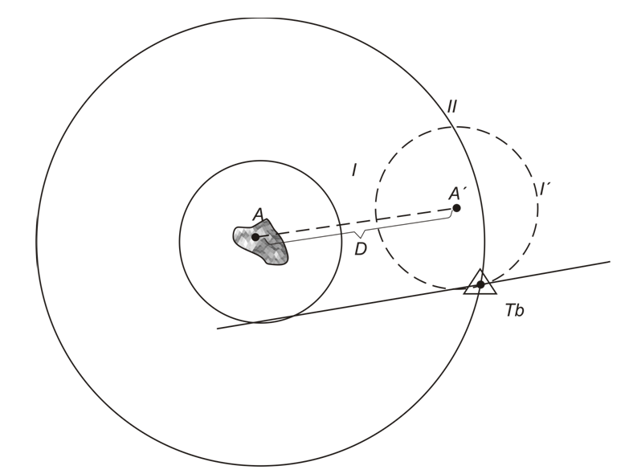
Položaj broda mjerenjem dviju udaljenosti od istog objekta
Vrh promatranog objekta je točka A , a luk I je kružnica položaja broda u određenom trenutku. Nakon određenog vremena (promjena azimuta više od 30˚) ponovno se odredi udaljenost do objekta A , i dobije se drugi II luk kružnice položaja . Na temelju proteklog vremena i brzine izračuna se udaljenost D koju je za to vrijeme brod prešao (D=v Δt).
Položaj broda određen mjerenjem dviju udaljenosti od istog objekta u razmaku vremena
Grafičko rješenje: za udaljenost koju je brod prešao D prenese se položaj svjetionika u A′ te iz njega se ucrta prva kružnica položaja I′. Tamo gdje se sijeku prva prenesena kružnica položaja I′ i druga kružnica položaja II jest točka broda Tb u trenutku drugog snimanja.

Slide 77
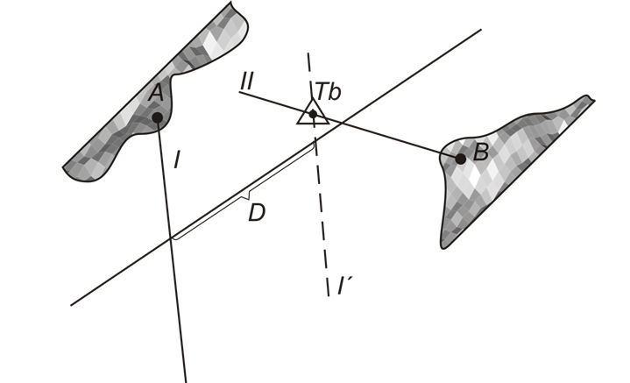
Položaj broda snimanjem azimuta dvaju objekata u razmaku vremena
Prvo se snimi azimut na objekt A (linija položaja I). Plovi se u nepromijenjenom kursu nepromijenjenom brzinom. Kada se azimut promijeni za više od 30˚ snimi se azimut drugog objekta B i ucrta na kartu (linija položaja II). Za udaljenost D koju je brod prešao između dva snimanja, prenese se prvi ucrtani azimut (I) u položaj I′. U presjecištu prenesenog prvog azimuta I′ i drugog azimuta II nalazi se točka broda Tb u trenutku drugog snimanja.
Položaj broda pomoću azimuta dva različita objekta u razmaku vremena

Slide 78

Položaj broda snimanjem udaljenosti od jednog objekta i azimuta od drugog u razmaku vremena
Navigator snimi udaljenost od objekta A i ucrta kružnicu položaja I. Plovi se u nepromijenjenom kursu nepromijenjenom brzinom. Nakon što se azimut promijeni za najmanje 30˚ navigator snimi azimut drugog objekta B i ucrta na karti (II). Na temelju poznate jednadžbe D= v Δt , izračuna se pređeni put broda D. Za udaljenost D prenese se položaj objekta A u A′ te ucrta prenesena prva kružnica položaja u I′. U presjecištu I′ i II nalazi se pozicija broda Tb u trenutku drugog snimanja.
Položaj broda u razmaku vremena pomoću udaljenosti od jednog objekta i azimuta od drugog objekta

